Slide 2
點對點同步方案解析
1
檔案同步目的及方式
2
點對點同步解決方案 Resilio Sync
3
Resilio Sync 搭配 QNAP NAS 優勢
4
Resilio Sync 安裝及設定
5
Live Demo - Resilio Sync 資料同步
Notes:
今天為各位介紹的是， Resilio Sync 點對點軟體。這是一個有別於我們傳統的雲端或是私有雲的架構軟體。
我今天的介紹會分成五個部分：
首先，同步目的與方法
再來，是Resilio Sync這個軟體的介紹。
接續是，這套優秀的同步軟體跟QNAP NAS 結合後，產生的效果。
然後是我們簡單的安裝設定以及資料同步的示範

Slide 3
檔案同步目的 及方式

Slide 4
檔案同步的目的
行動裝置 資料存取
多台裝置間 檔案同步
快速分享
雲端存取
團隊協作
工作夥伴
筆電
辦公室
行動裝置
書桌
共享資料夾
檔案鏈結分享
Notes:
生活在現代社會的我們，每天在不同的裝置上產生許許多多的檔案，不管是手機上的照片、影像，或是工作上文件檔案。但這些珍貴重要的檔案，我們要如何方便快速有效的取用呢?
所以我們就需要一個同步的機制，讓我們可以在一個裝置上面，取用所有的檔案。
同步的軟體，一般我們會希望他有這五個要求: 可以透過行動裝置存取、裝置間的同步功能、快速分享、雲端存取、團隊協作
下面這是一個簡單的應用圖，基本的功能應用：
我們可以去同步不同地方的裝置，甚至是手機中的檔案。我們可以分享我們工作檔案給夥伴，或是將有趣的照片分享給我們的家人朋友。

Slide 5
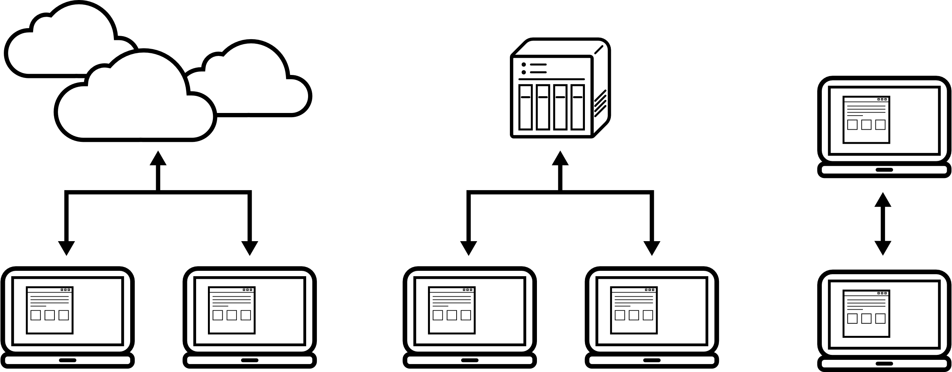
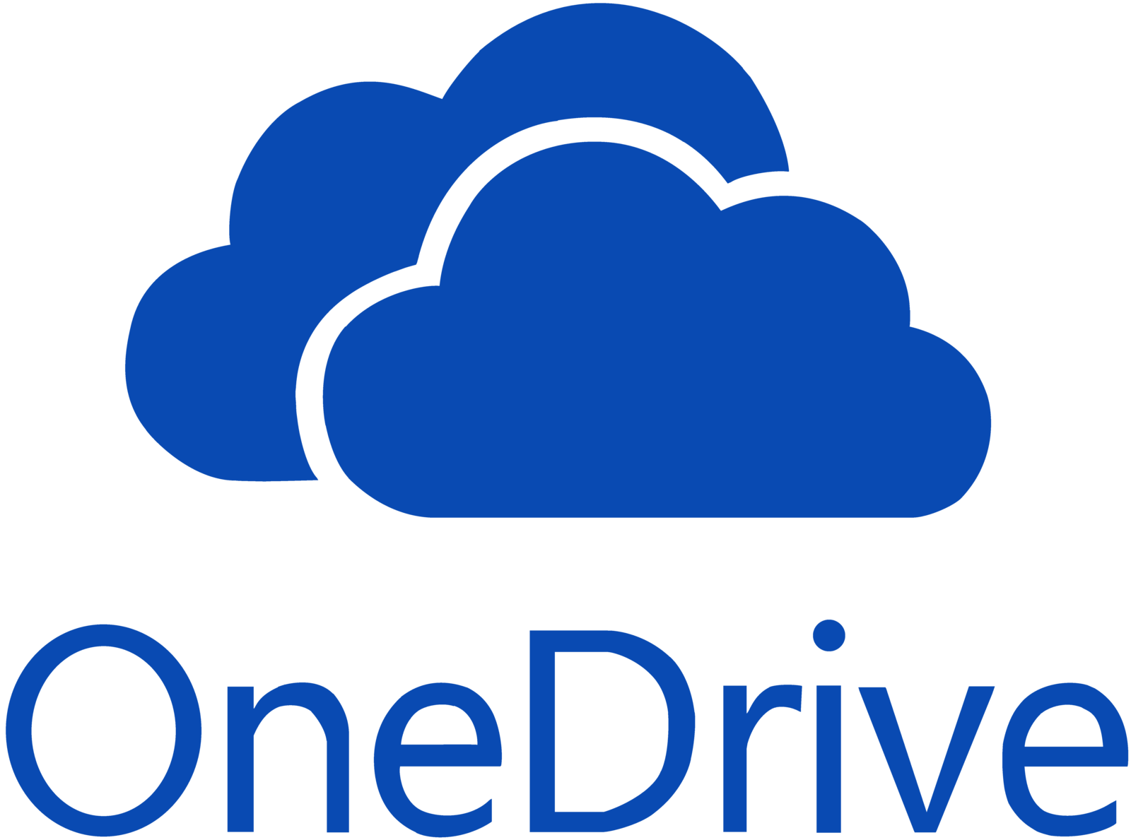
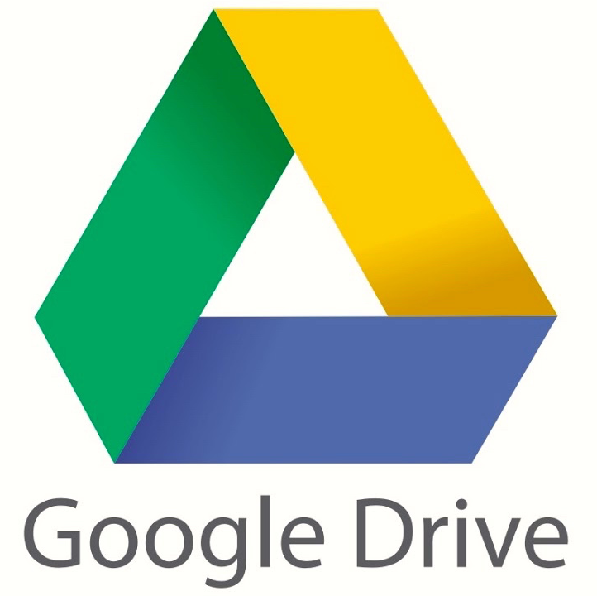
常見檔案同步的方式
利用公有雲檔案同步
利用伺服器檔案同步
以同步軟體 在用戶端間進行同步
Notes:
一般常見的同步方式，有三種方式，一種是透過公有雲的方式，來進行檔案的交換。抑或是透過自建server 私有雲的NAS方式進行。此外還有透過軟體，讓兩台電腦彼此連結，進行檔案同步。

Slide 6
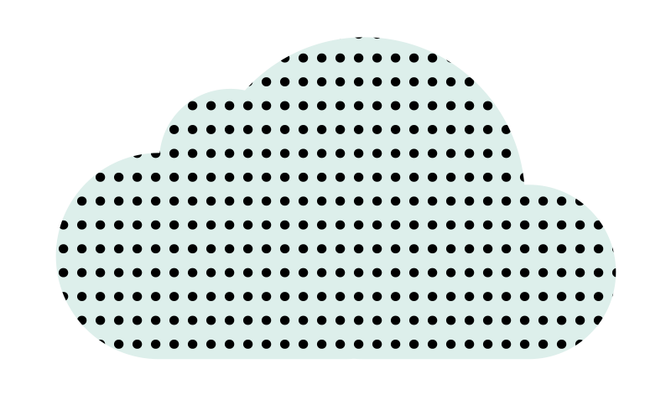
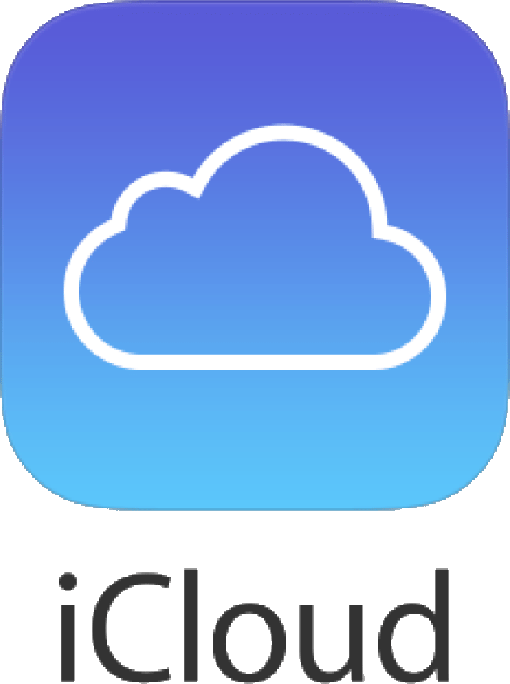
公有雲檔案同步
市面知名的公有雲同步方案業者
免費空間 | 15GB | 6GB | 2GB | 5GB
收費方案 （每月） | 100GB/1.99美元 | 50GB/NT$60 | 1TB/8.25美元 | 50GB/NT$30
 | 200GB/2.99美元 | 1TB/NT$1,920 (年) | 2TB/16.58美元 | 200GB/NT$90
 | 2TB/9.99美元 | 無限制/NT$3,840 (年) |  | 2TB/NT$300
 | 10TB/99.99美元
 | 20TB/199.99美元
 | 30TB/299.99美元
最大單檔上傳限制 | 5GB | 10GB（免費帳號） | 無限制 | 無限制
 |  | 15GB（付費帳號）
主要特徵：
單雙向同步或備份
中心式主從架構
檔案分享
遠端編輯預覽
行動裝置支援
採訂閱方式
Notes:
我們所有熟知的公有雲方案，如Google, OneDrive, Dropbox, iCloud。他們的特徵為: 中央式主從式的架構，你所有的同步行為都必須連到雲端的伺服器，進行檔案的交換。優點主要在於檔案分享以及遠端編輯的功能。而且不管是免費或是付費方案，基本上都有儲存空間以及單檔上傳大小的限制。

Slide 7
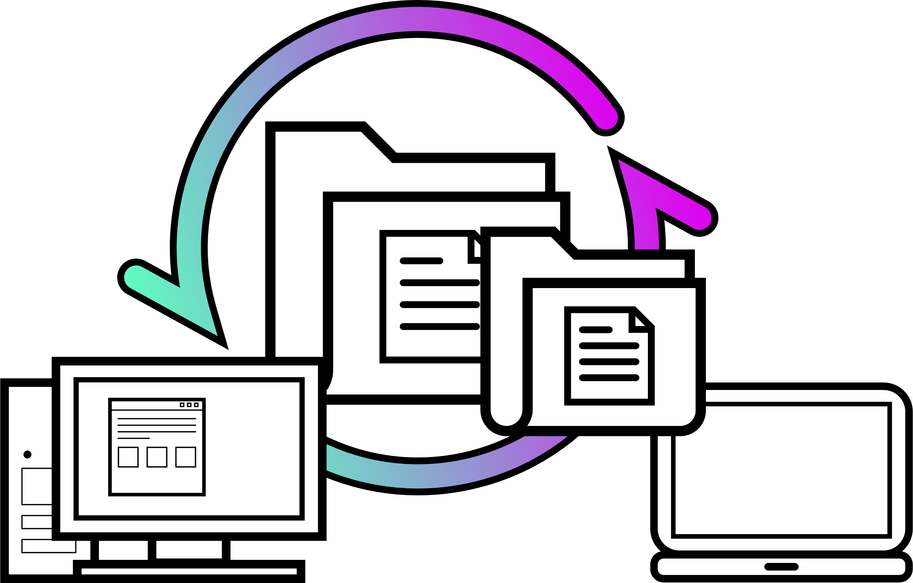
伺服器檔案同步 &用戶端間同步方式
主要特徵：
單雙向同步或備份
中心式主從架構
軟體單次購買
知名的同步套件
透過安裝於兩方端點的同步軟體，進行檔案的同步交換。
Notes:
再來，透過伺服器以及兩點之間的同步方式，本質上，也是一個主從式的架構，進行檔案的交換。跟公有雲的方式相較，他就在檔案分享的功能就不那麼方便。 但在資料安全以及隱私上是有較佳的保障。
常見的軟體有Allway Sync, Good Sync, FreefileSync, rsync,和 微軟的Synctoy。

Slide 8
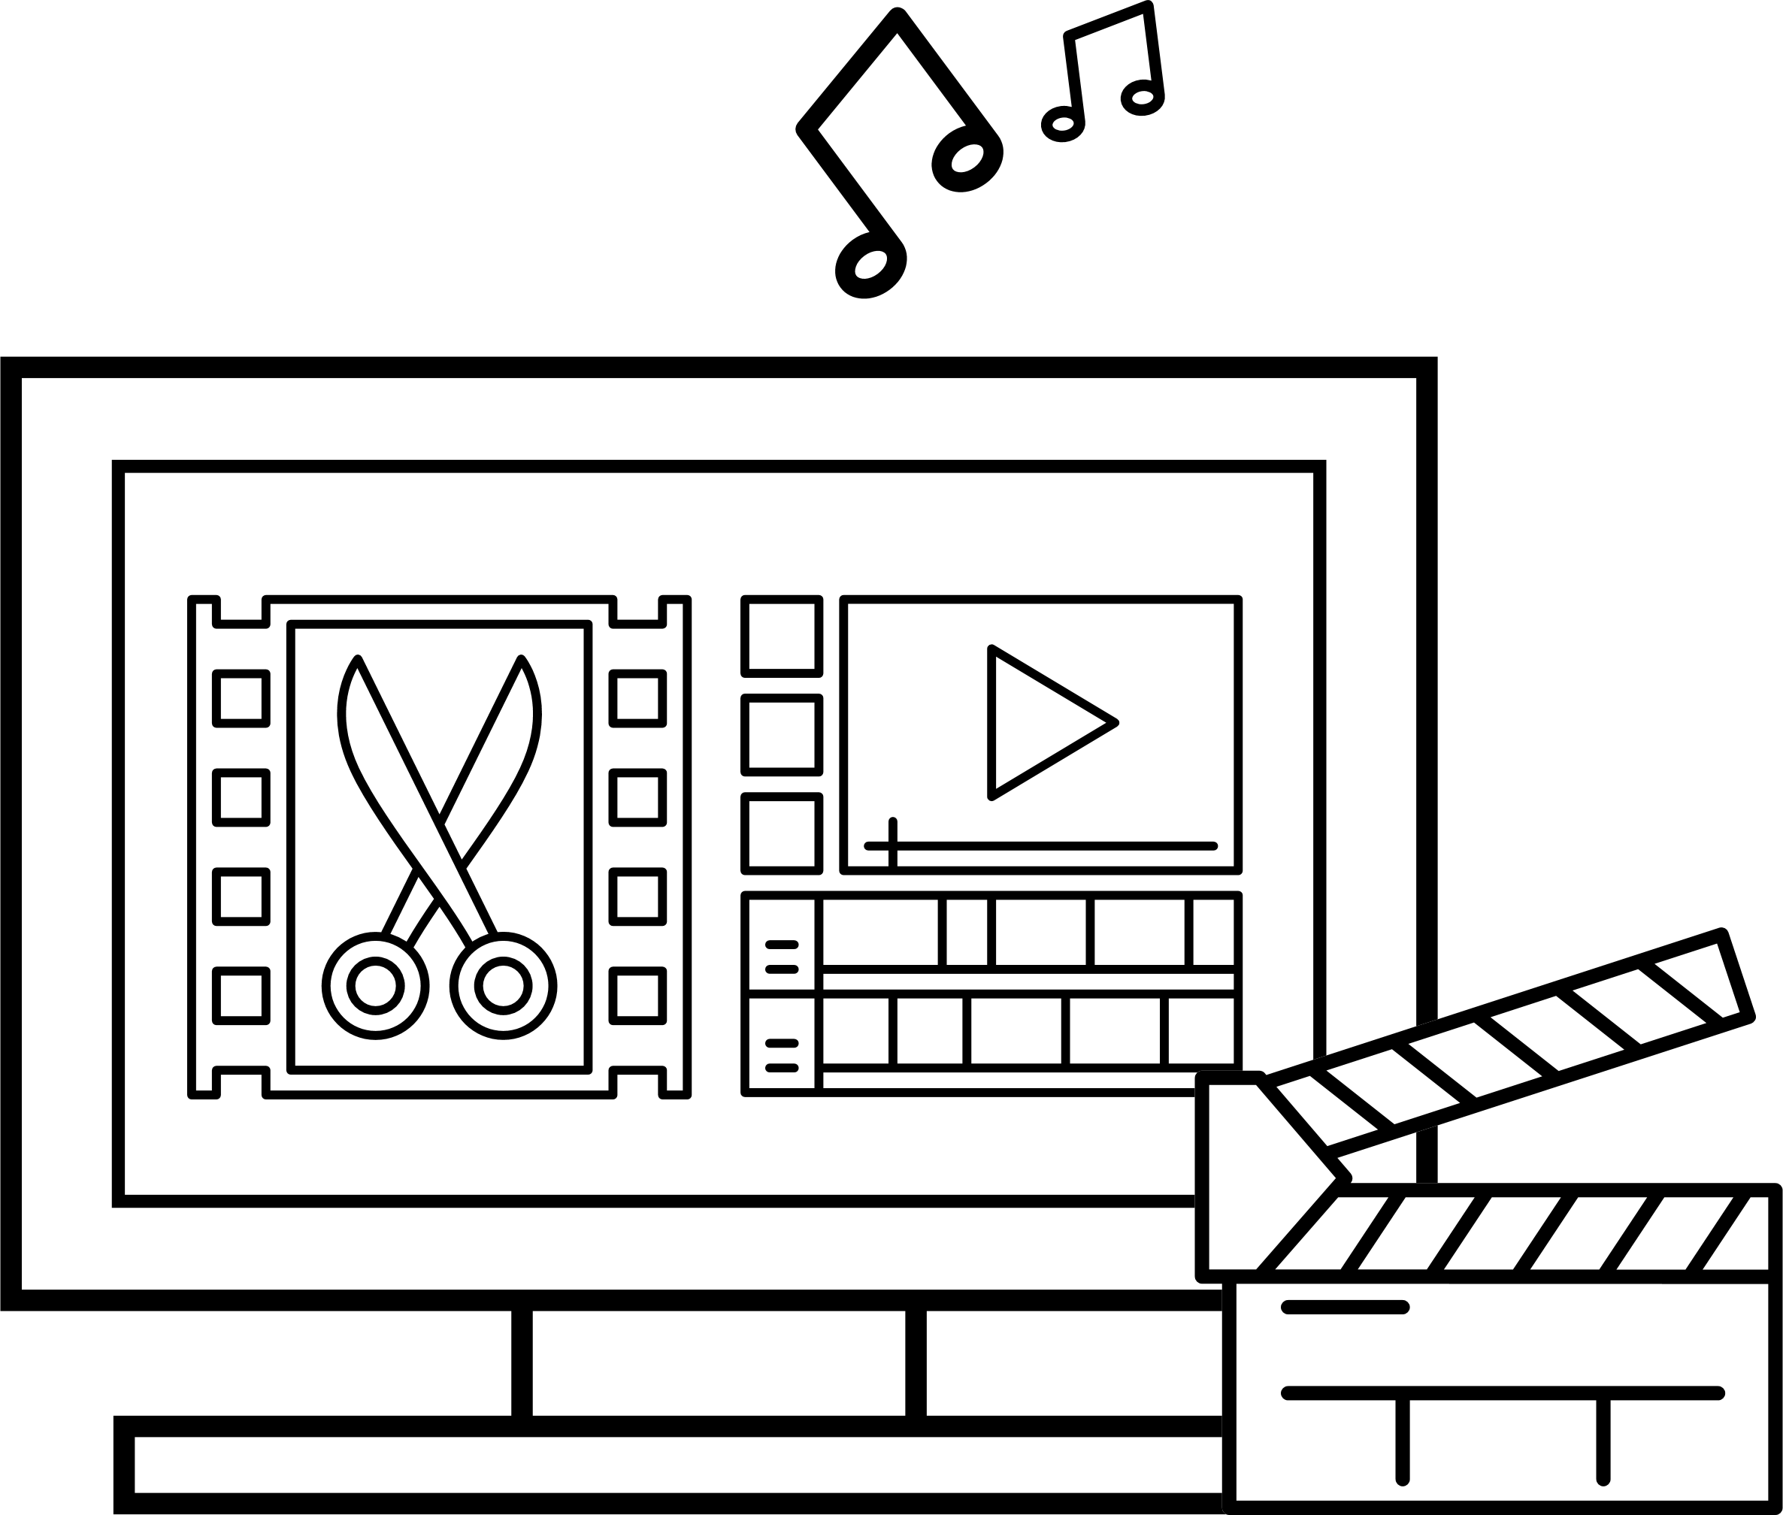
大型檔案交換同步應用情境
應用的共同點：
對外頻寬有限
大型檔案交換
有隱私考量
影音編輯工作室
環境：
內部區域網路，對外網路頻寬有限
需求：
內、外網大型影音檔案頻繁交換
資料涉及商業機密不願意透過外部伺服器交換
Notes:
雖說剛剛的同步軟體，已經可以滿足我們大部分的需求，但在某種情況的應用下，似乎操作起來就有那麼一點力有未逮的感覺。如果我是一個影音工作室、軟體開發小組、或是一個資安監控儲存設備。時時都有大型檔案的交換，而且注重隱私以及安全，不願意資料經過公有的伺服器。傳統的同步方式可能就面臨到應用的瓶頸。
接著也就帶到我們今天的主題，點對點同步方案。Resilio Sync

Slide 9
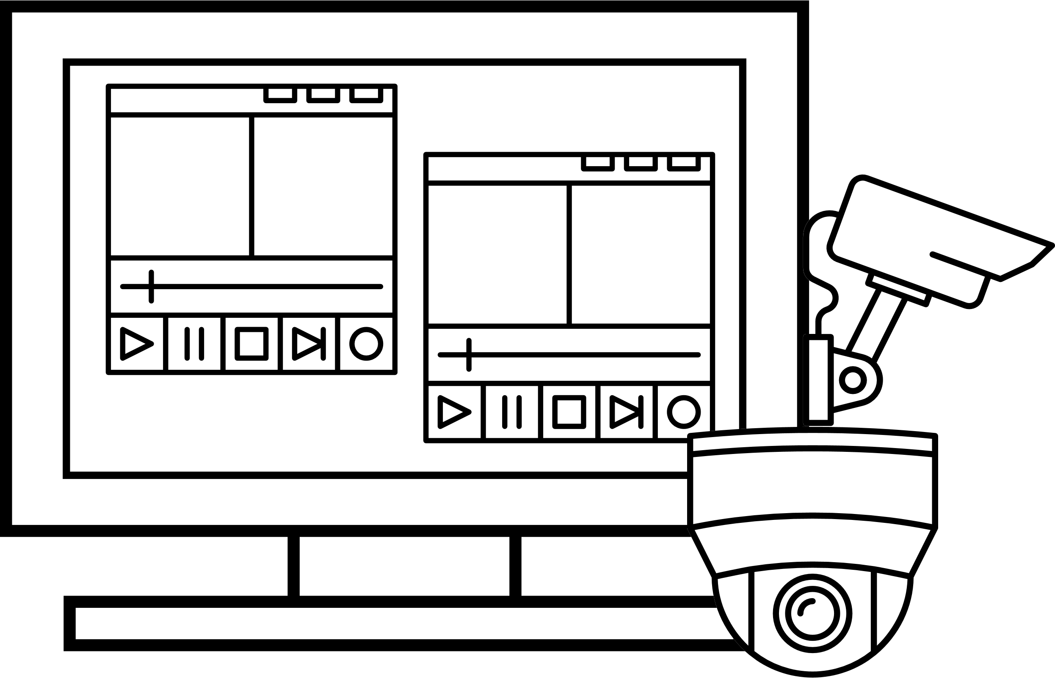
大型檔案交換同步應用情境
傳統同步方案遭遇問題：
需花費大量時間等待上傳、下載
消耗過多對外網路資源，影響其他服務
保密或隱私考量
軟體公司
資安監控
環境：區域網路
環境： 內部區域網路，對外網路頻寬有限
需求：
大型程式碼或 SDK 發佈
同時需對很多單位進行發布
資料涉及商業機密不願意透過外部伺服器交換
需求：
來源端有大型檔案需備份同步
不可佔用對外頻寬資源
資料涉及隱私不願意透過外部伺服器交換
Notes:
雖說剛剛的同步軟體，已經可以滿足我們大部分的需求，但在某種情況的應用下，似乎操作起來就有那麼一點力有未逮的感覺。如果我是一個影音工作室、軟體開發小組、或是一個資安監控儲存設備。時時都有大型檔案的交換，而且注重隱私以及安全，不願意資料經過公有的伺服器。傳統的同步方式可能就面臨到應用的瓶頸。
接著也就帶到我們今天的主題，點對點同步方案。Resilio Sync

Slide 10
點對點同步 解決方案

Slide 11
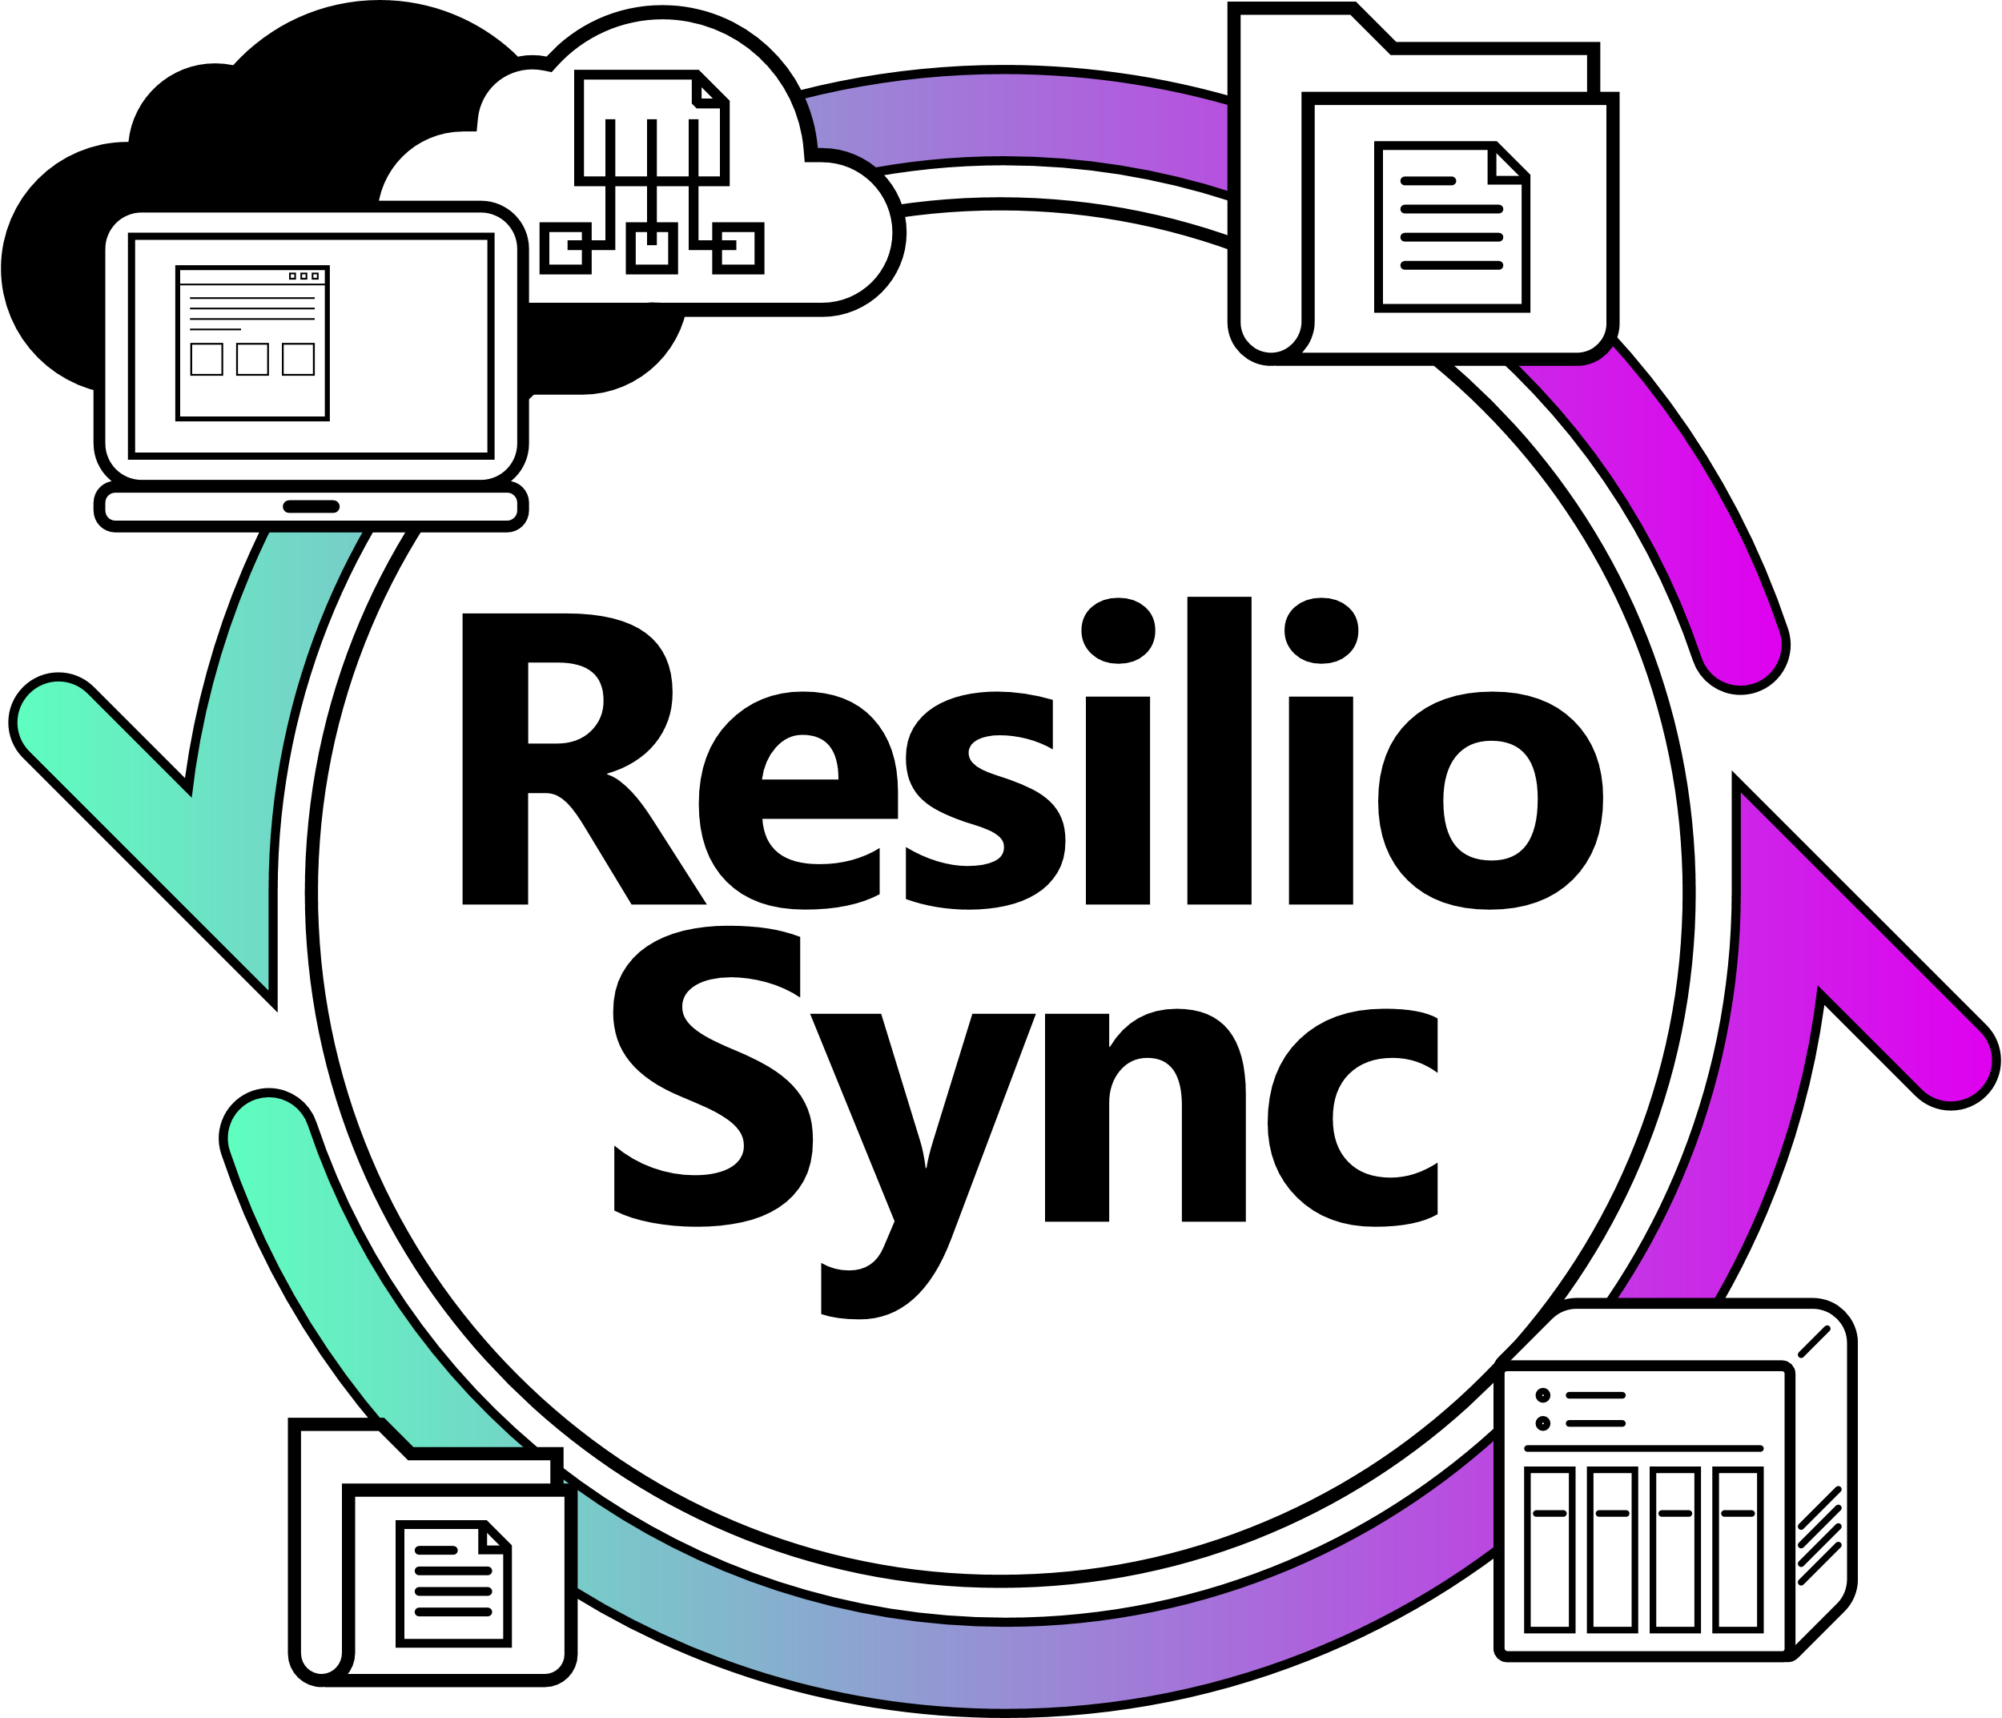
Resilio Sync介紹
Resilio Inc
1
舊金山
2
於 2016 年分割自 BitTorrent Inc
3
精於 P2P 軟體的研發
Notes:
Resilio Sync這家公司位於舊金山，他於2016從她原本的Bittorrent ，兩家公司精於P2P軟體的開發。
接下來，讓我們看一段，Resilio Sync 提供給我們的產品應用影片。
~播放影片~

Slide 12
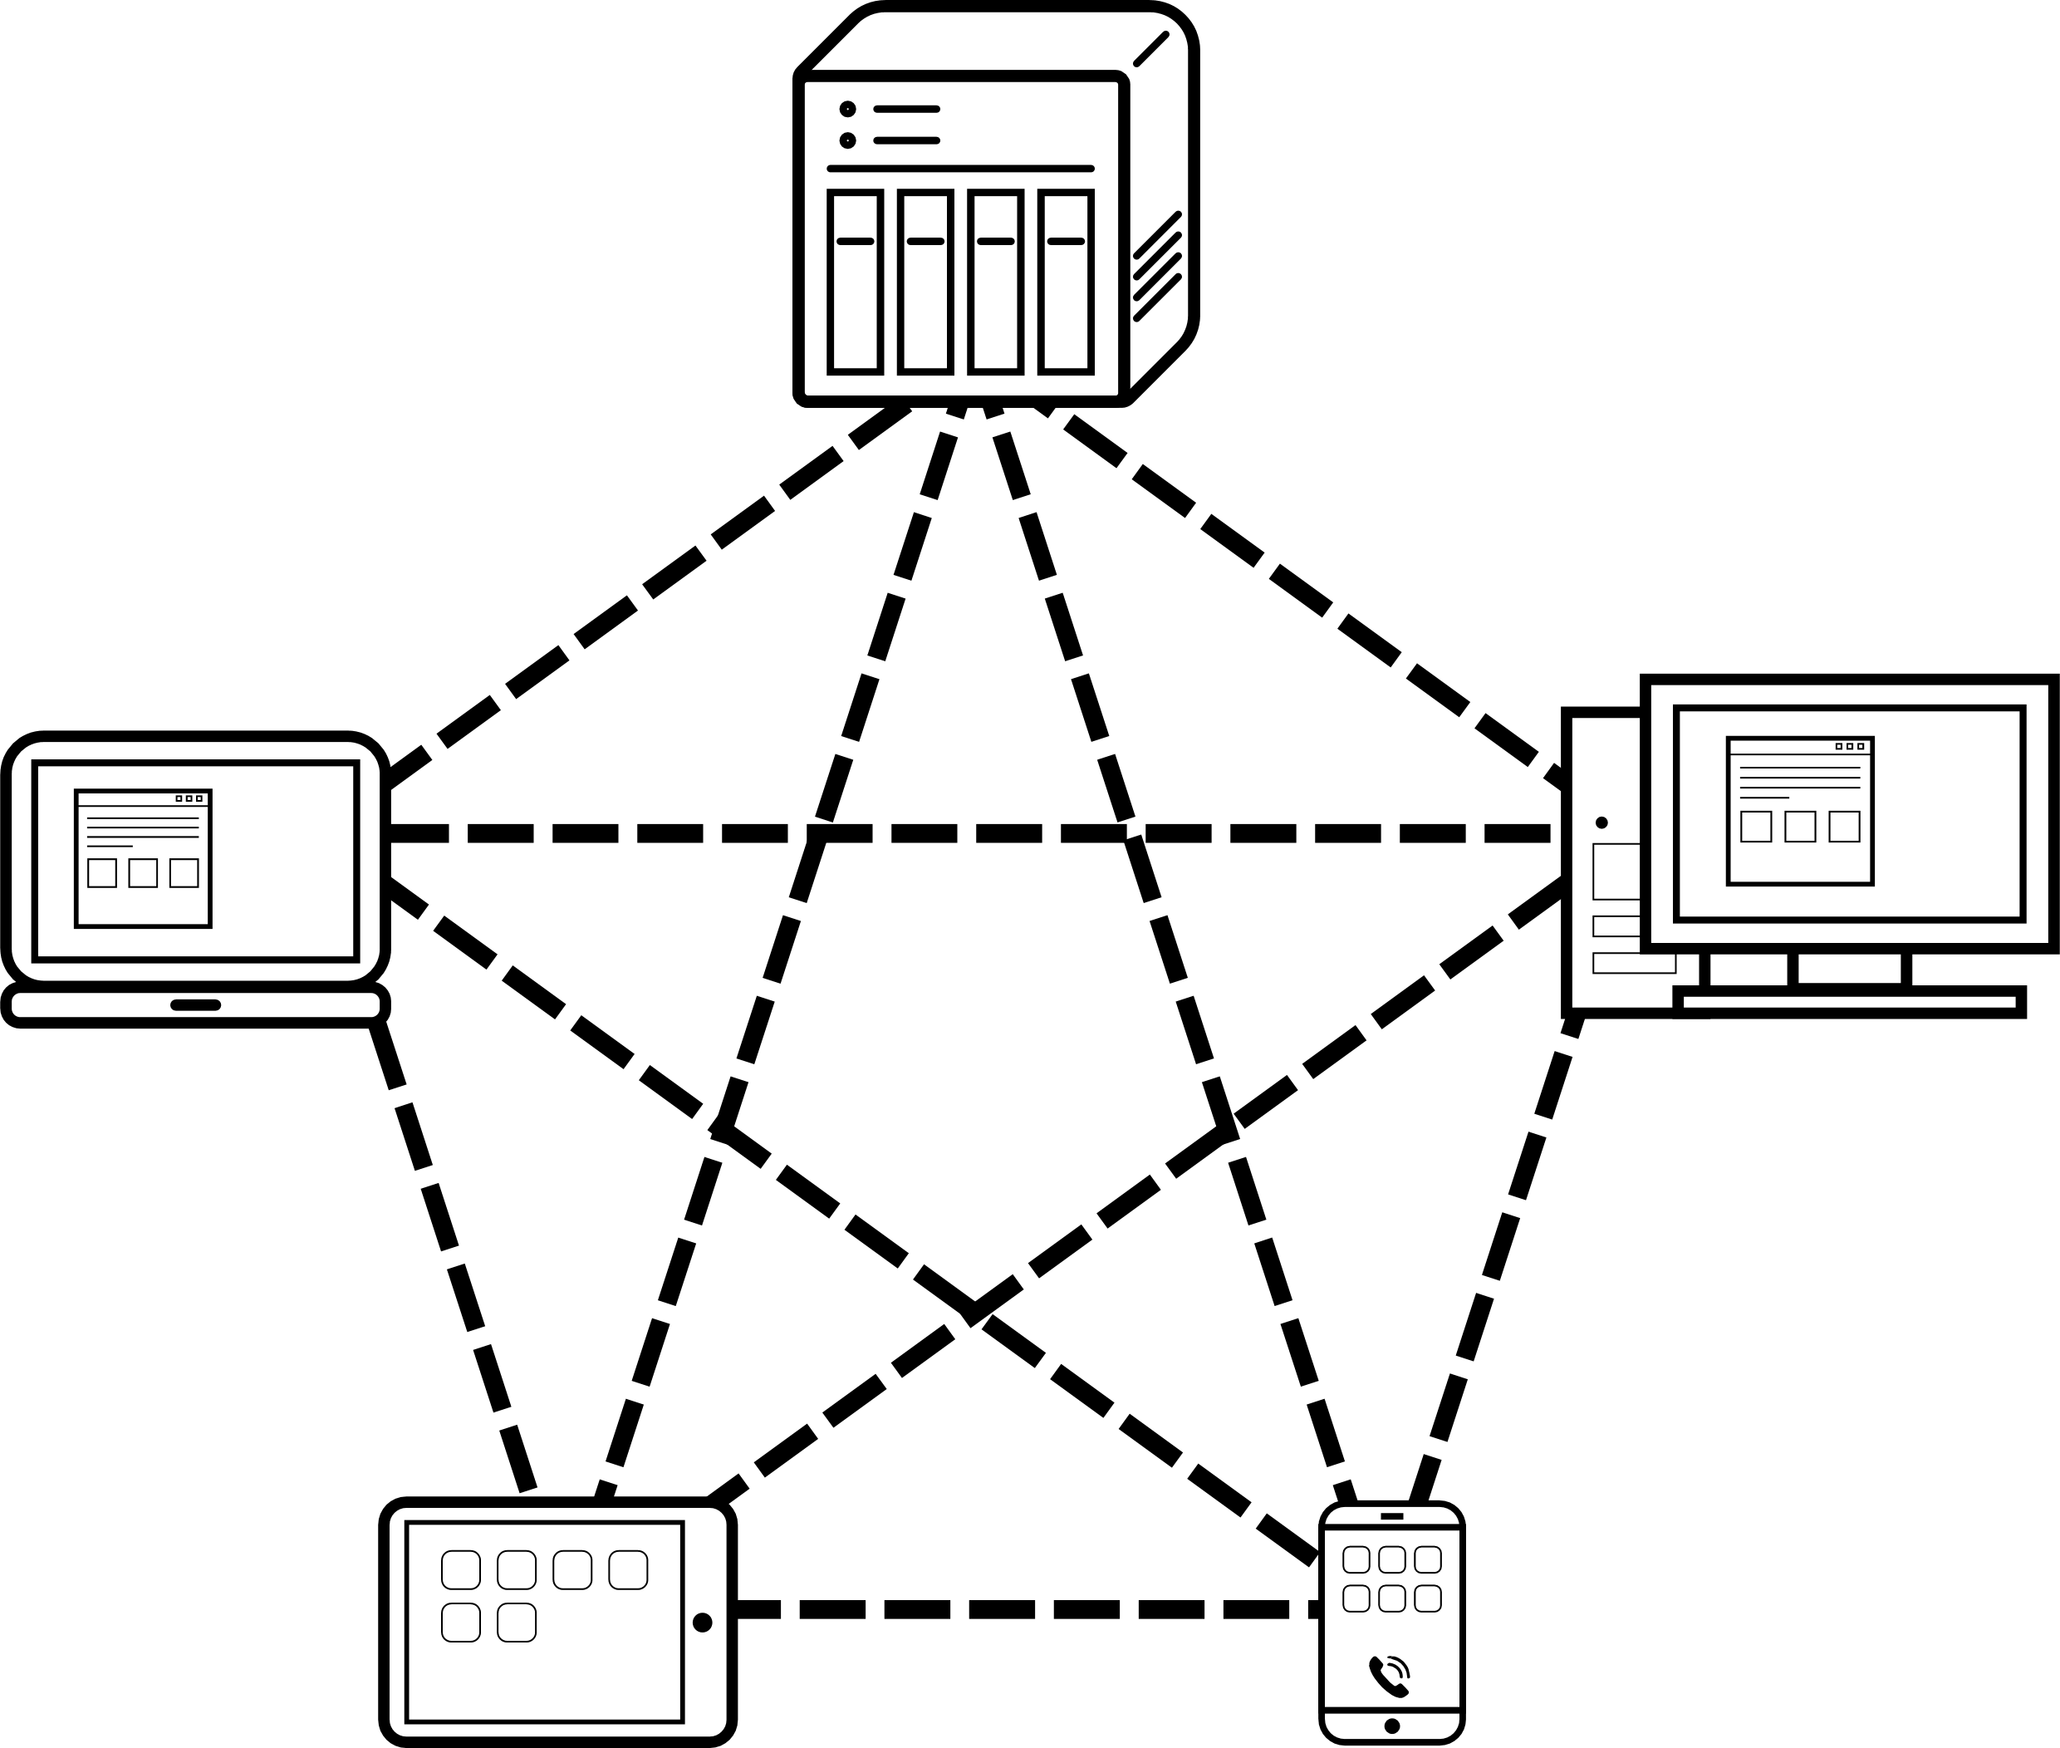
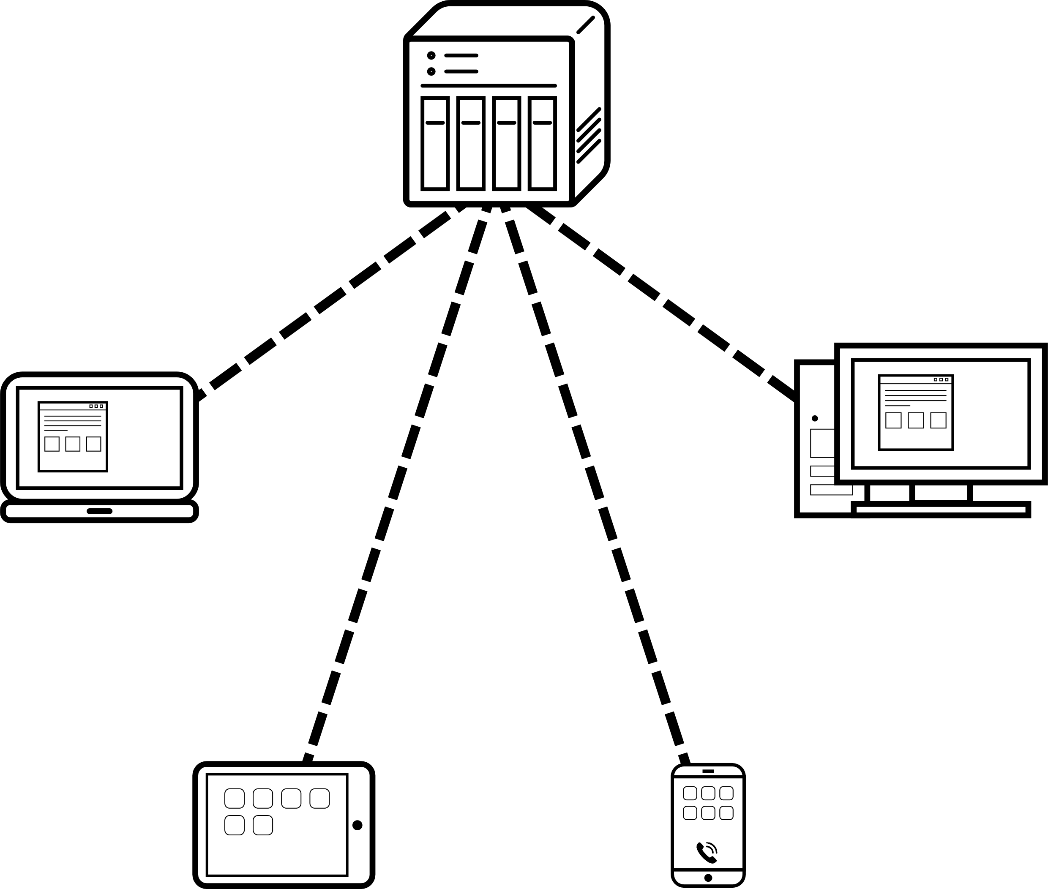
中心化 & 點對點架構
BitTorrent Resilio Sync
雲端同步 (公有雲) NAS (私有雲)
Notes:
我們先來比了解一下什麼叫點對點，什麼叫中心化架構。
點對點，就是所有的互動行為是點跟點之間直接建立的，各端點彼此間形成一個蜘蛛網狀的架構。
而中心化架構，就是所有的活動都必需透過其中一台server進行。

Slide 13
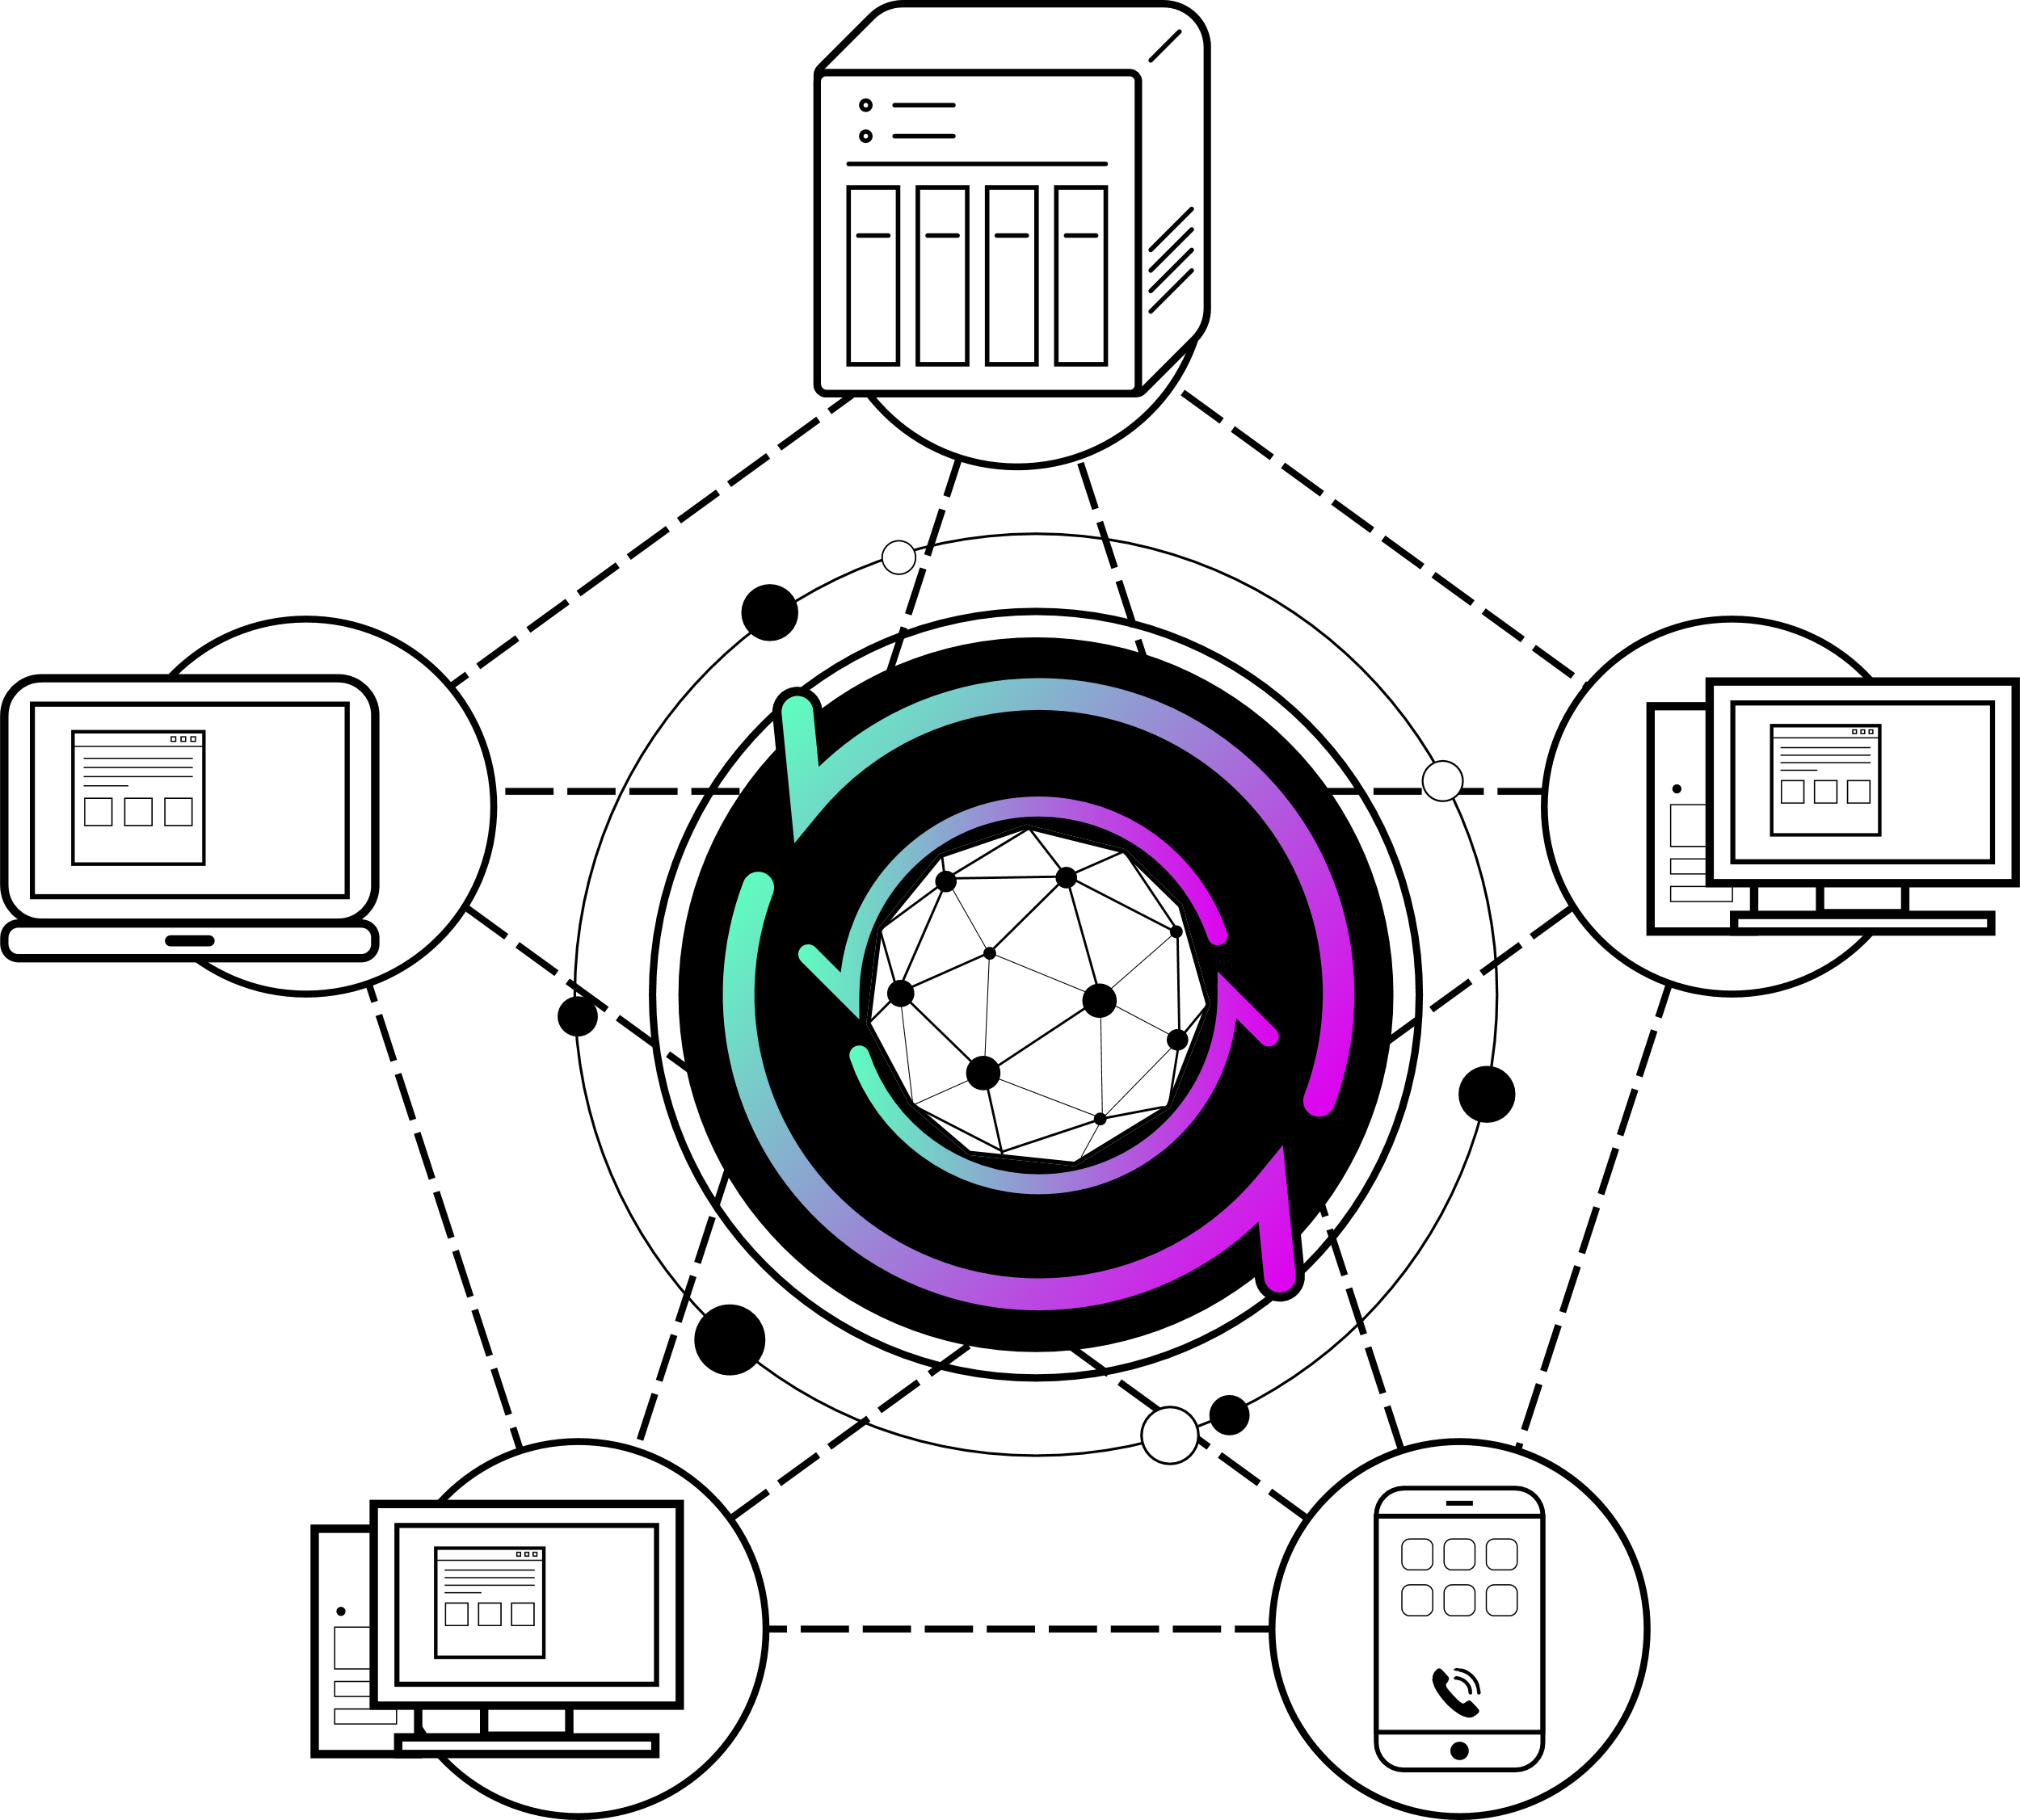
點對點優勢
無單檔以及總量限制
可區域網路內同步
不受對外傳輸速度限制
減輕伺服器負載
安全隱私高
Notes:
那Resilio Sync點對點的架構優勢從何而來，我們可以分為下列這五大項:
可區域網路內同步
安全隱私高
無單檔以及傳輸總量限制
減輕伺服器的負擔
不受對外傳輸速度的限制

Slide 14
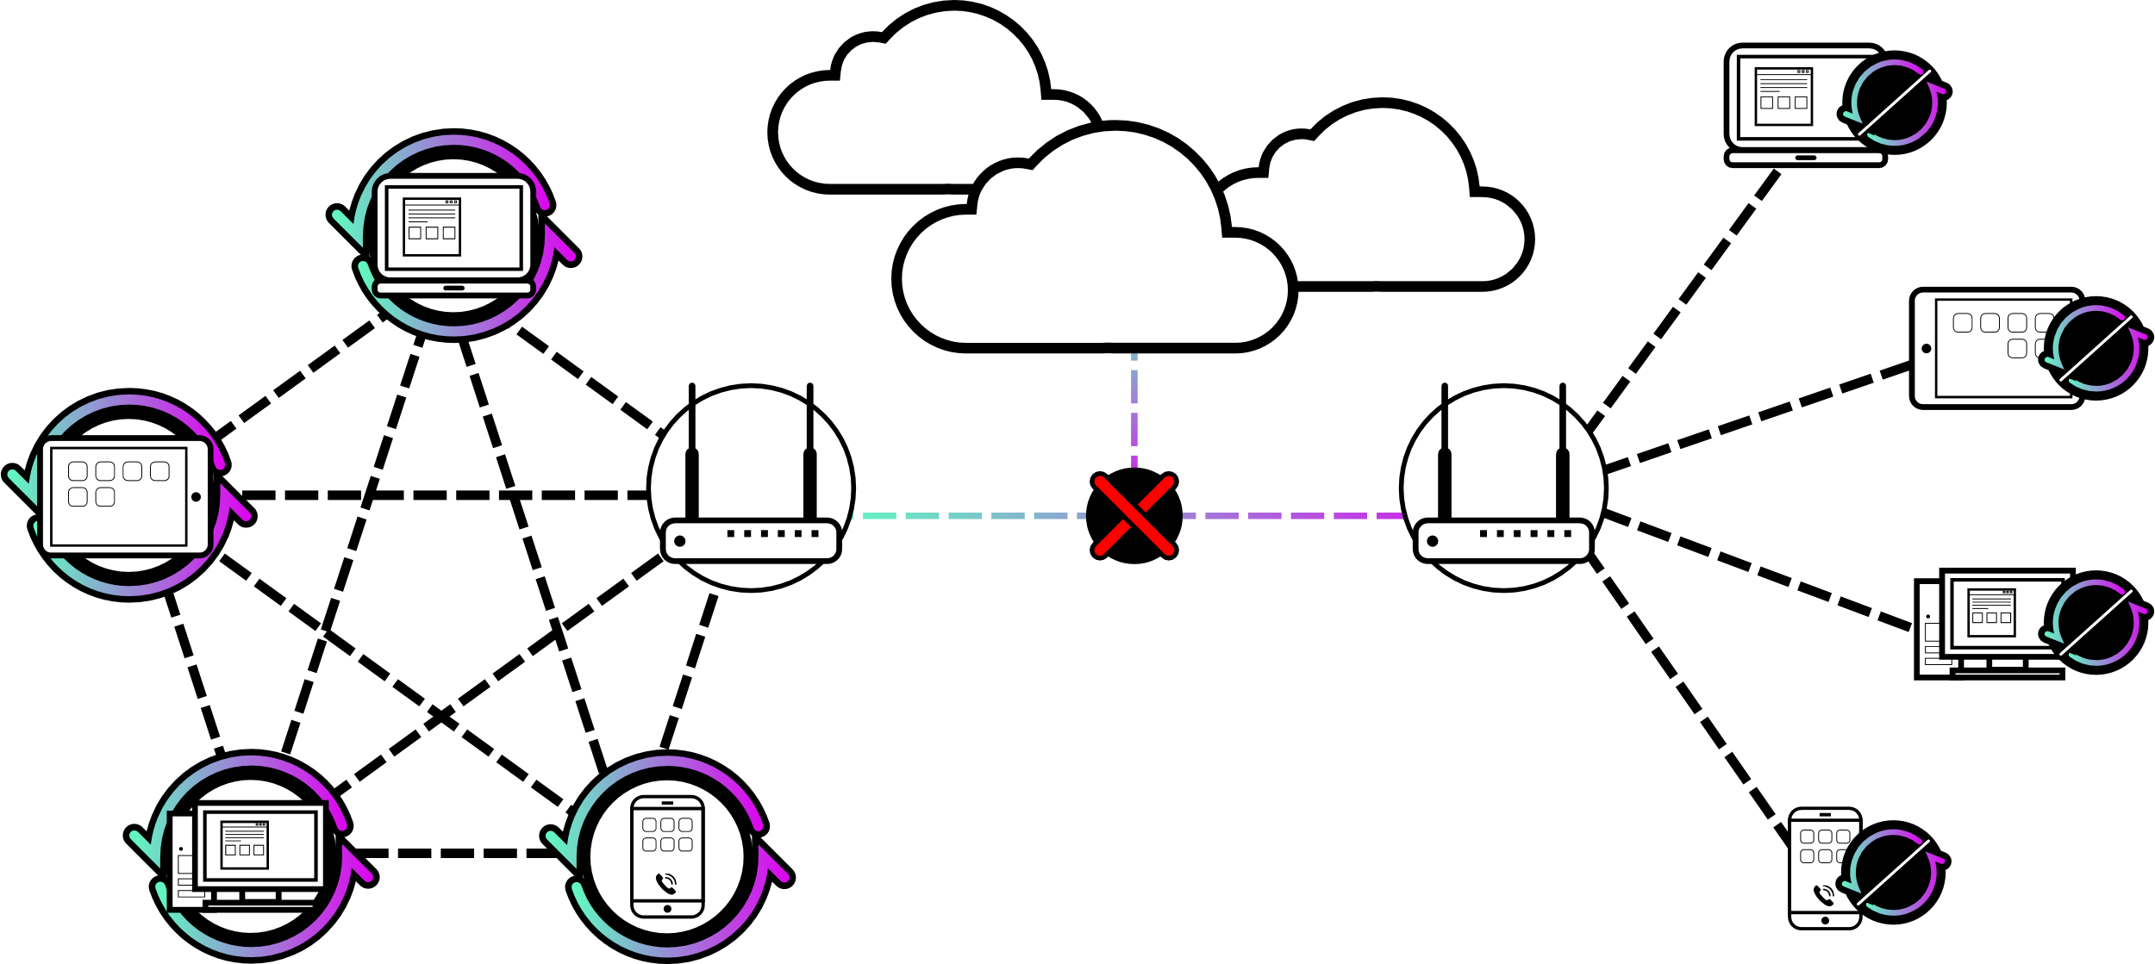
可區域網路內同步
點對點
中心化
網際網路無法存取!!
Notes:
一般的雲端方案都必須透過Intenet進行連結，一旦公有雲停擺，或是對外連線發生問題。那檔案的交換同步，就無法進行了。
但分散式架構依然可以透過區域網路，和其他端點進行連結，對彼此的檔案交換沒有任何的影響

Slide 15
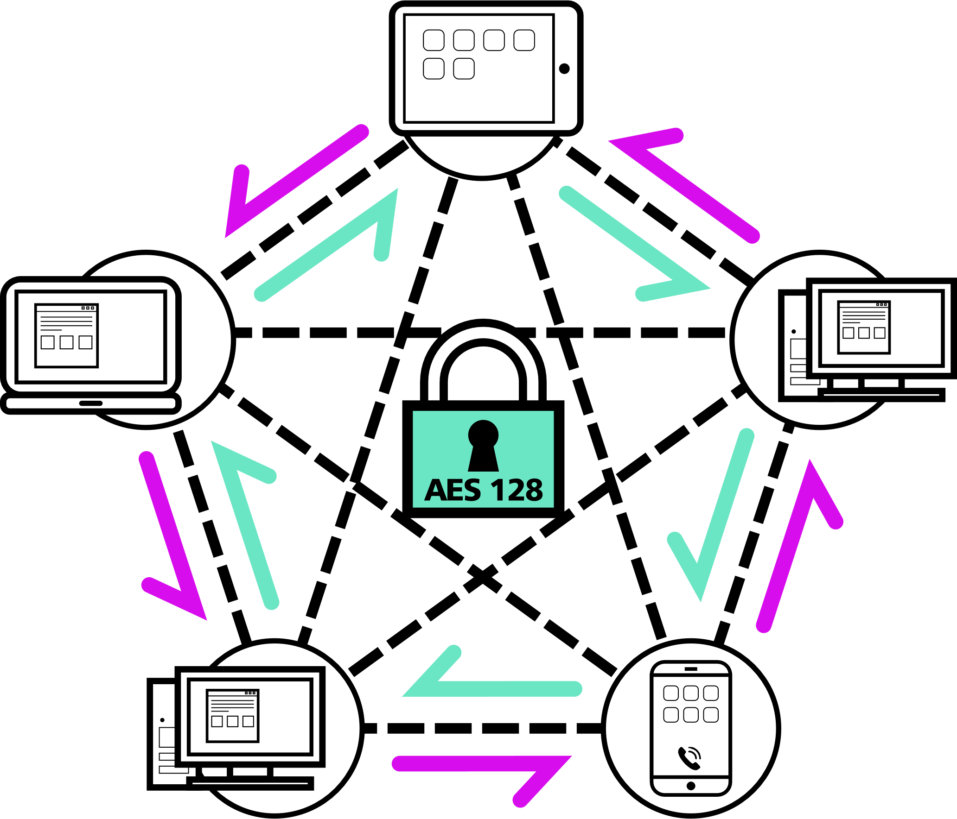
安全隱私高
1
資料點對點直接連線，以AES128 加密傳輸，非用明碼傳輸。
2
資料內容不經公共伺服器，僅保存於端點。
3
可查看誰正在嘗試同步檔案，並批准或拒絕此同步活動。
Notes:
針對安全跟隱私的部分，點對點架構，他們是直接建立連線，彼此之間採用AES128加密，不用明碼傳輸。
再來，他的資料內容不經過公共伺服器，僅僅保存於端點之間，沒有任何的註冊訊息或資料會留在外部伺服器。
此外，在做資料分享時，可以查看是那個裝置正在嘗試同步檔案，可以批准或拒絕此一同步

Slide 16
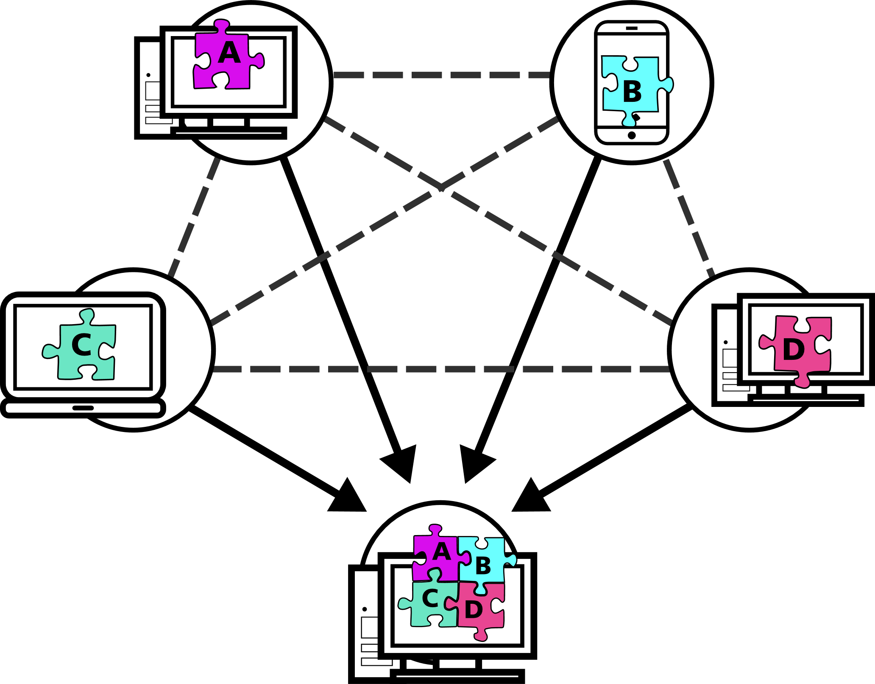
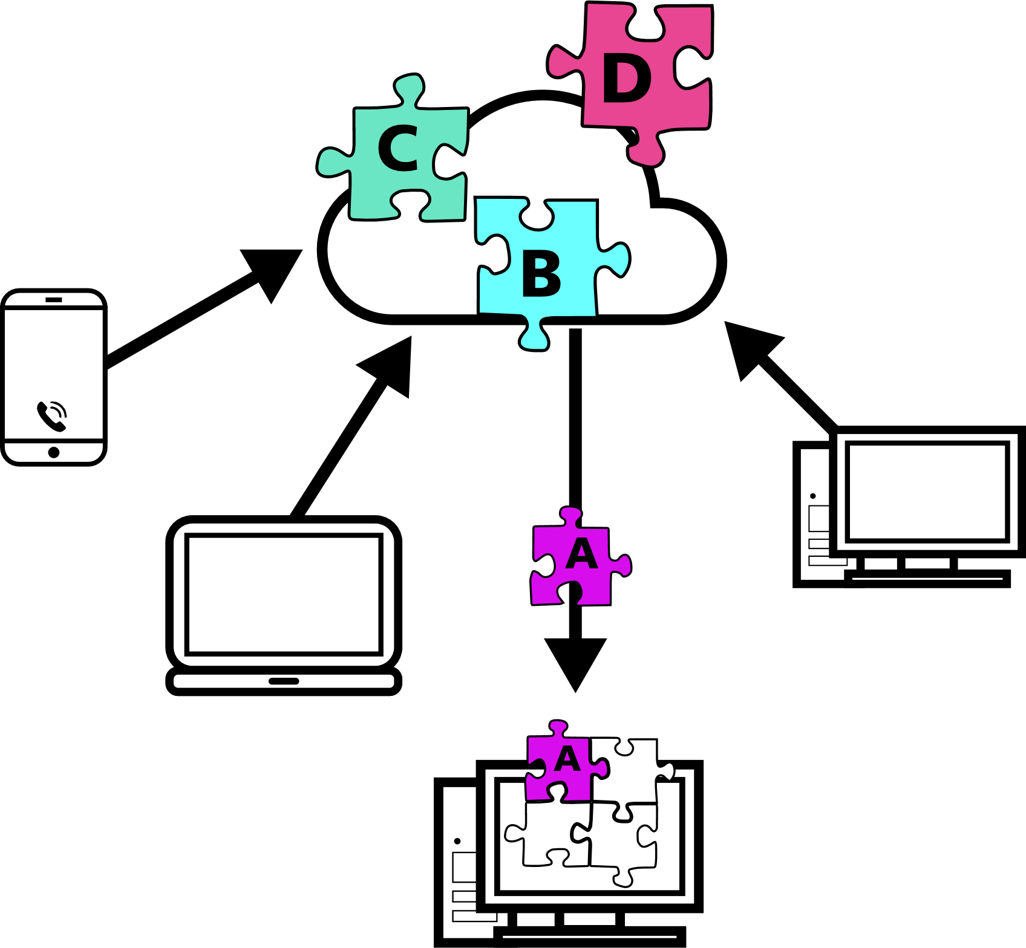
不受對外傳輸速度限制
可從各同步節點，同時下載不同部分的檔案充分利用區域網路內的頻寬
僅能從單一雲端，依序下載不同部分的檔案
受限於對外網路的速度
Notes:
不受對外傳輸速度的限制，這個就是點對點一個獨特的優勢，它可以同時對各個在線端點下載所需要的檔案。特別是在區域網路內不時。但傳統的雲端解決方案，卻必須先等其他端點將檔案上傳，然後才可以依序下載檔案

Slide 17
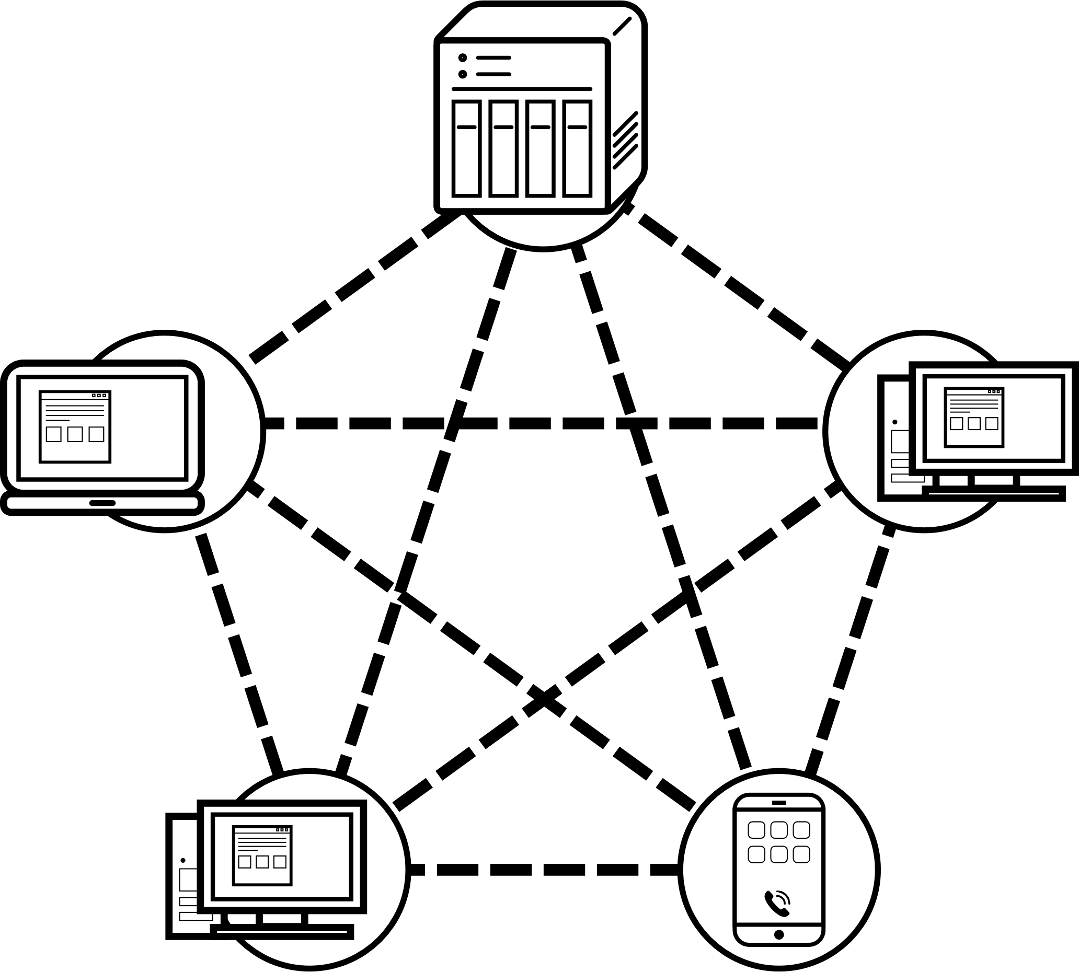
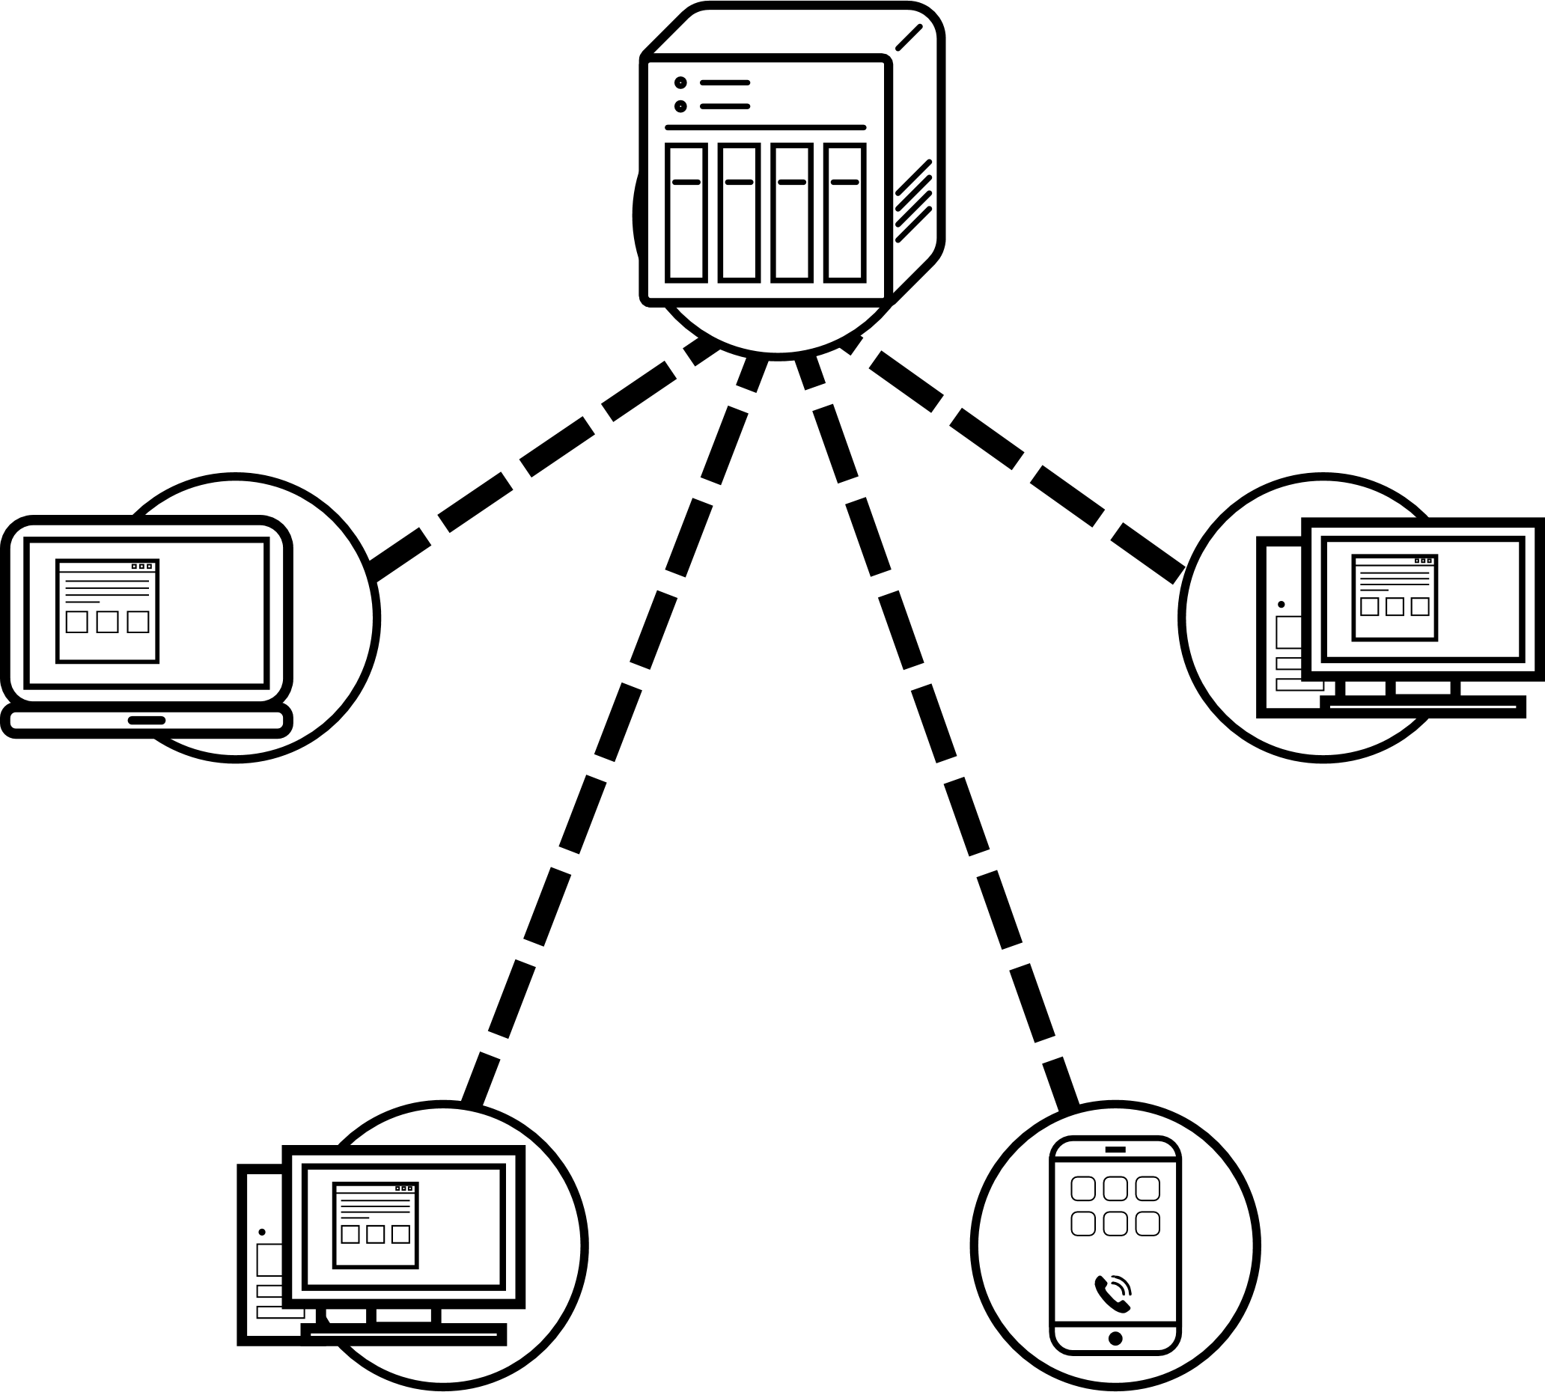
減輕伺服器負擔
端點同時扮演伺服器角色
單一伺服器需服務所有單點，若多點同時存取，資源快速耗盡
伺服器A
伺服器A
端點 A
伺服器B
伺服器E
端點 B
端點 E
端點 B
端點 E
伺服器C
端點 C
伺服器D
端點 D
端點 D
端點 C
Notes:
點對點的架構下，每個端點同時也扮演著伺服器的角色，沒有一個伺服器來主導。
但中心式的架構，則需透過一個中央的伺服器，進行檔案的交換，但這個架構一旦放大，或是有多個端點同時要求進行存取。讀寫的速度，以及頻寬會很快就會被消耗殆盡。

Slide 18
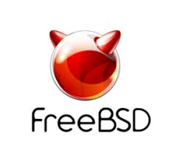
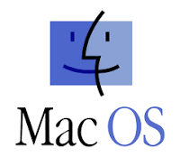
Resilio Sync支援平台
Notes:
再來， Resilio Sync 在各個平台的支援也是相當豐富的。不管是大家常用的 Windows Mac Linux 到行動裝置的 IOS Android都有支援。甚至是FreeBSD以及雲端平台。同步方案完整的包含你所有的裝置。

Slide 19
Resilio Sync Home 免費 & 專業版本比較
功能 | 免費 | 專業
標準資料夾
進階資料夾
支援選擇性同步
數位認證支援，可用帳號同步所有裝置
即時變更同步資料夾權限
Notes:
我們可以在官方網頁上，去下載Resilio Sync免費版本來使用。但如果你想使用他的進階功能，可以上官網購買專業版。
讓我們比較一下，Resilio Sync home專業版本多了些什麼東西。
進階資料夾，你可以擁用者的角色。這個資料夾只有你能分享。其他人不可以分享。
選擇性同步，他只同步目錄而已，當你需要使用，再下載檔案，節省你的裝置空間。
數位認證，你可以一口氣同步這個帳號下的所有裝置。不須單獨建立分享資料夾。
你可以對已經分享的資料夾進行授權的變更

Slide 20
Resilio Sync
搭配 QNAP NAS 優勢
Notes:
接下來，我們要來探討一下，Resilio Sync這套軟體，一旦跟我們QNAP NAS做結合，彼此之間會產生什麼樣的互補或是更佳的進階功能

Slide 21
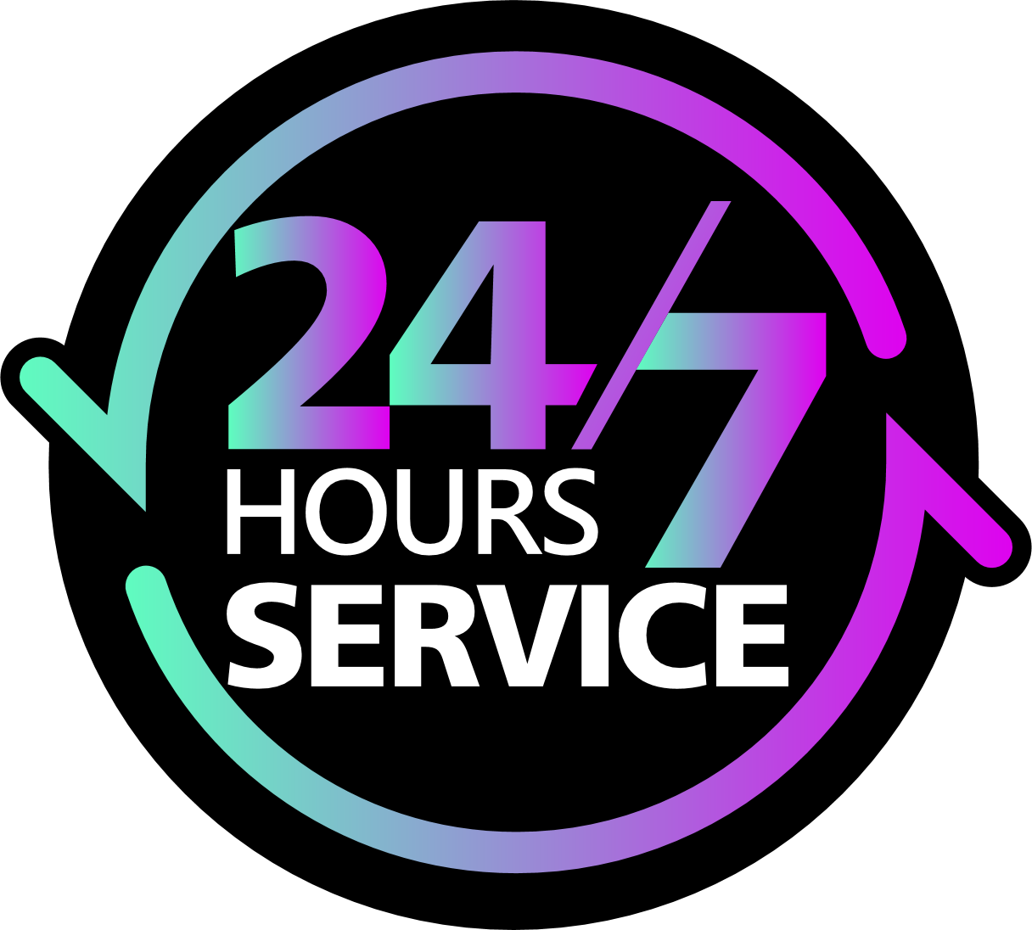
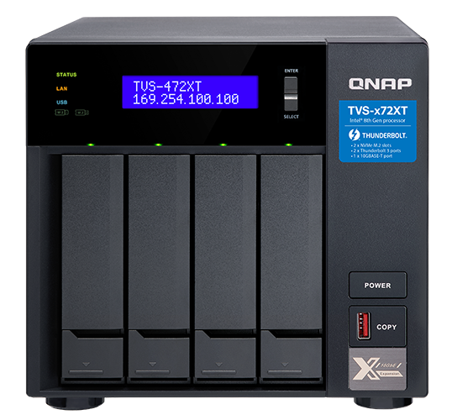
持續性的服務
1
點對點架構先天性的限制:
除了自己本身，並需有另外一點在線上，否則無法同步。
2
搭配 QNAP NAS:
完整提供 24/7 同步服務
Notes:
既然 Resilio Sync 是個點點架構的軟體，要進行同步，遠端起碼還有一個端點存在，才能進行檔案同步。萬一這麼剛好，當我需要資料同步，其他端點都把電腦關閉了，那怎麼辦?
這時候，我們將其中一個端點設為QNAP NAS, 就能夠提供最新且持續的檔案更新。

Slide 22
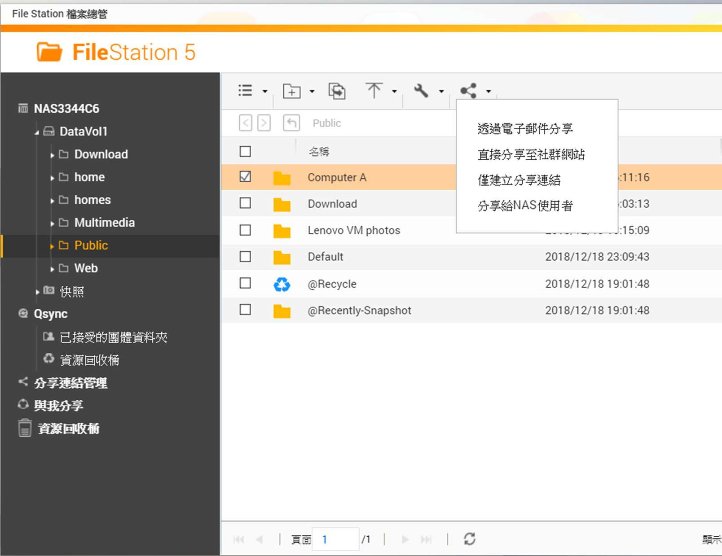
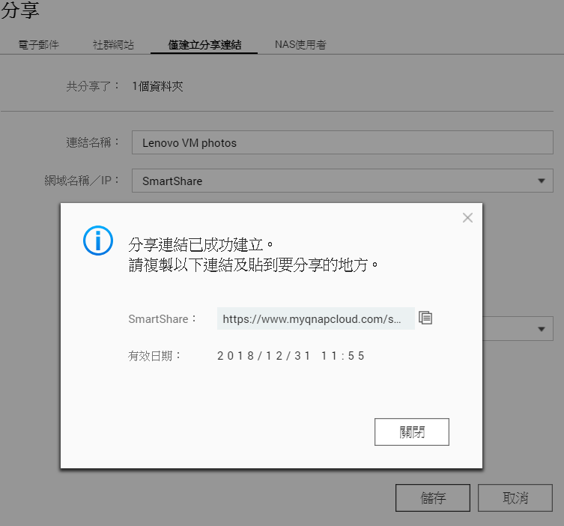
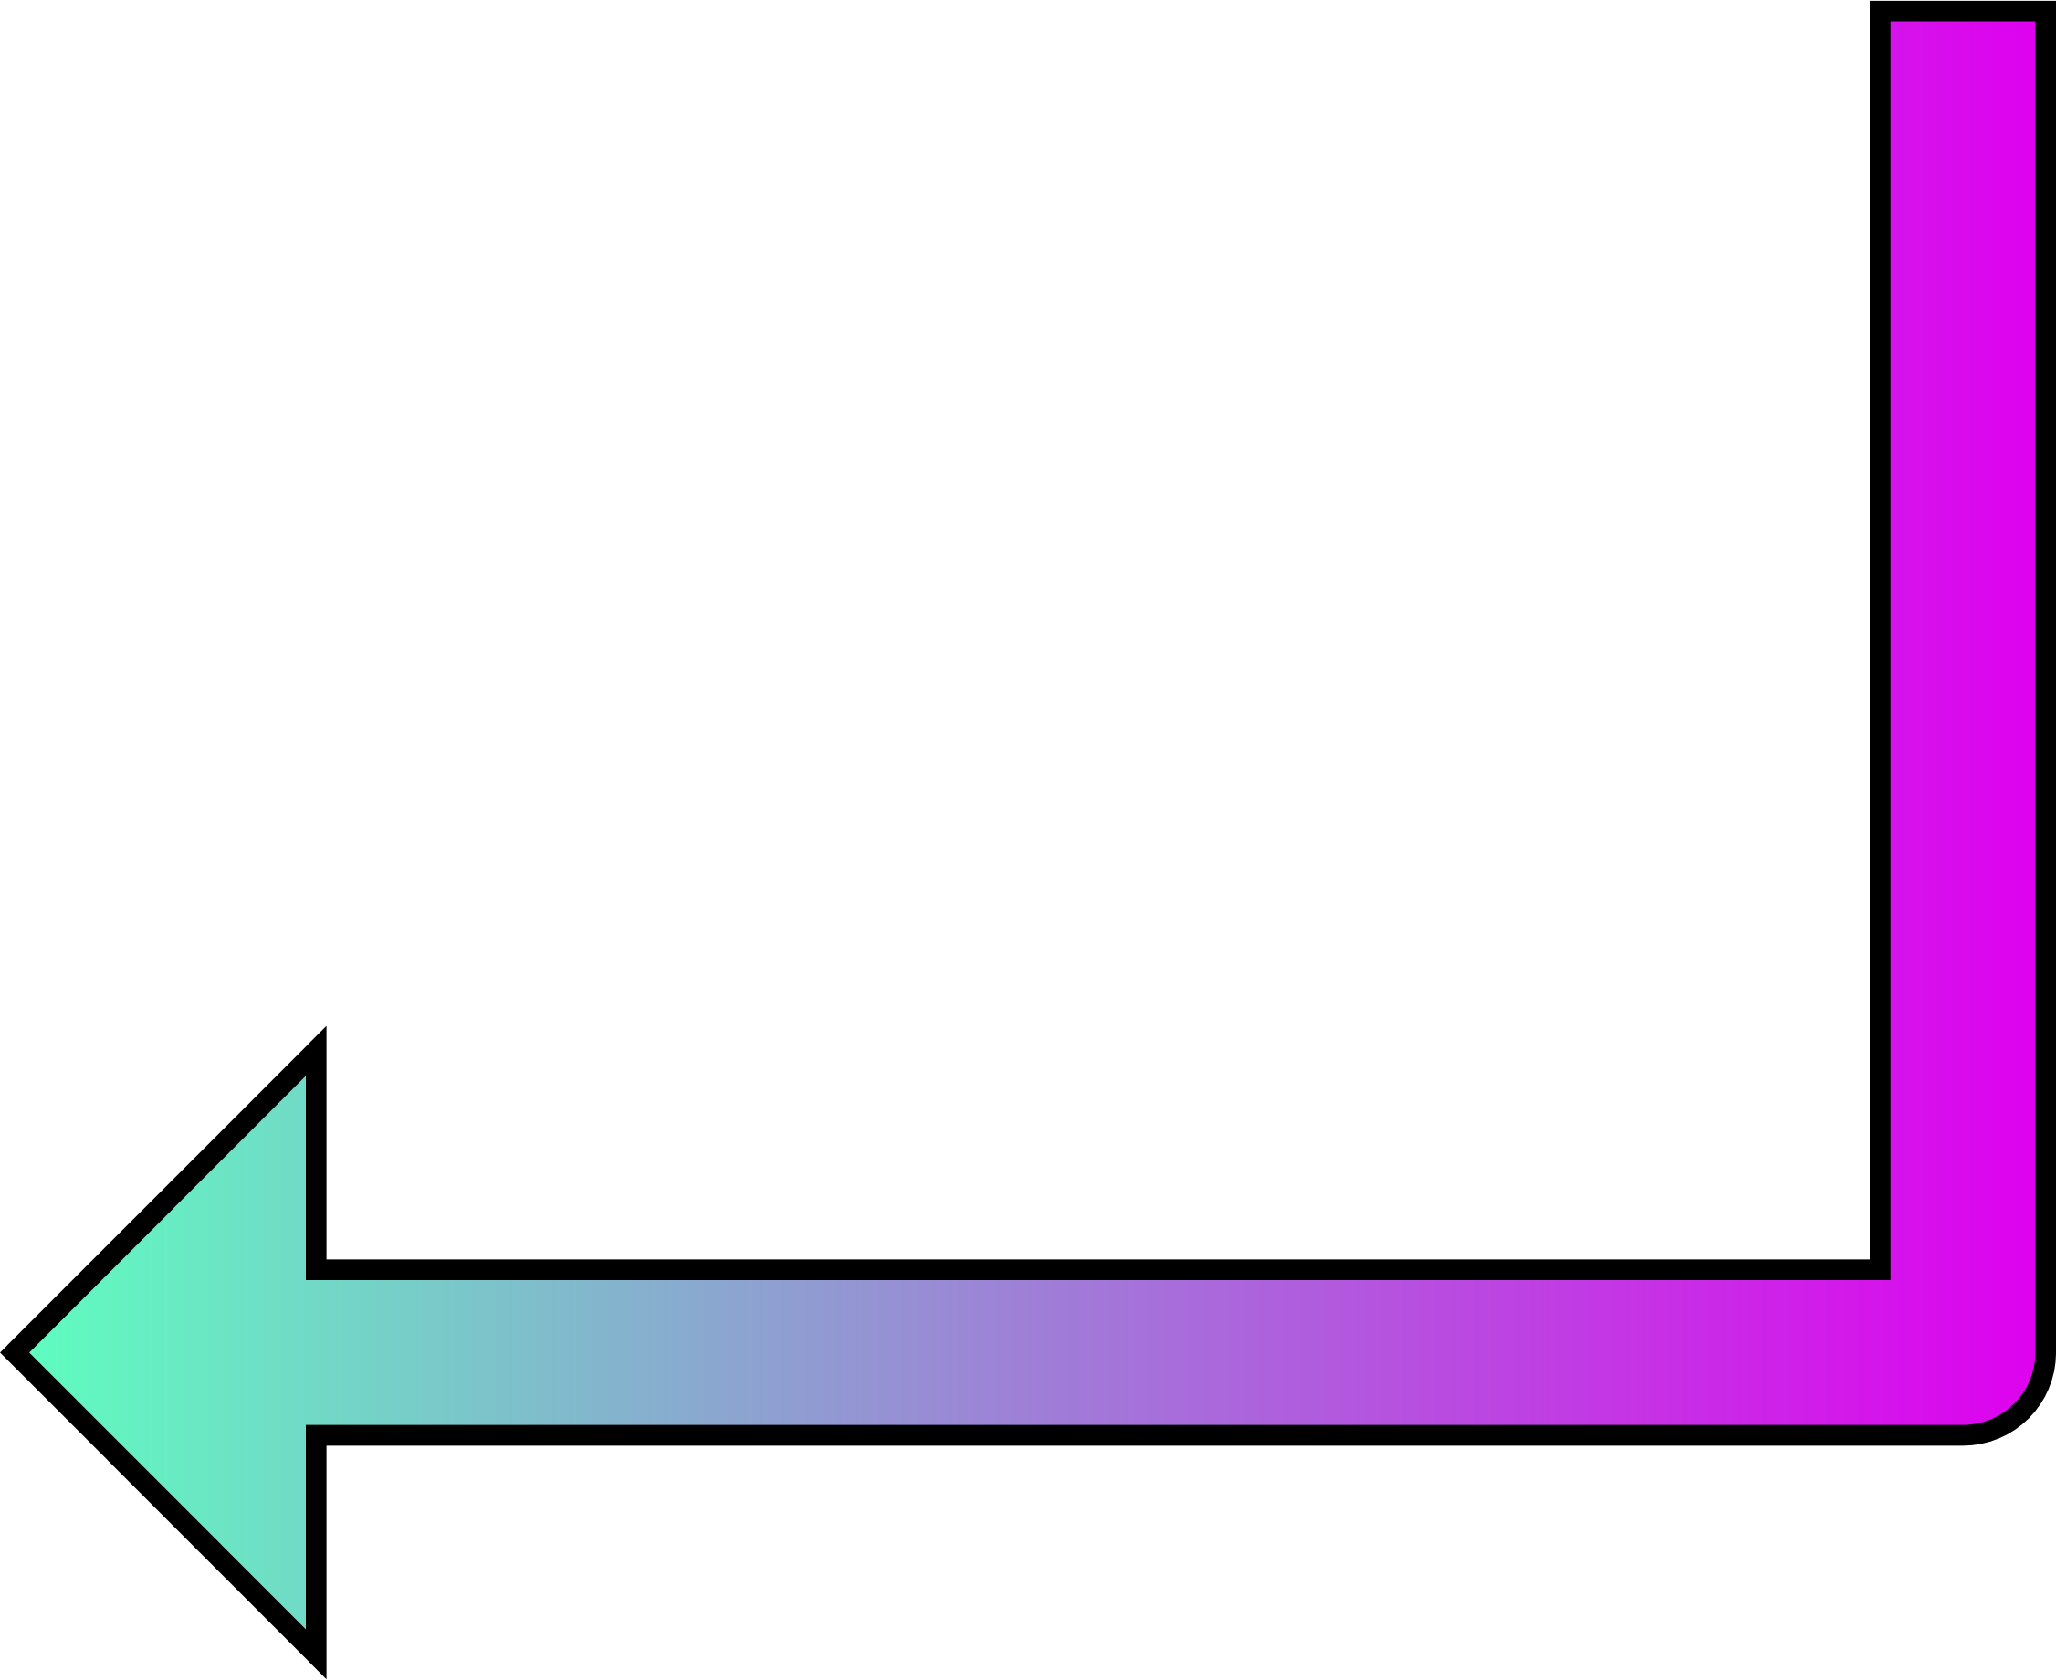
快速分享檔案
利用 QNAP NAS 在 File Station 上建立分享 SmartShare 連結
解決以下的限制：
檔案接收者的網路環境不開放點對點分享
檔案接收者因資安政策，無法安裝第三方軟體
Notes:
檔案分享是一個很重要的功能，特別在我們在工作上，有時需要多人編輯協作。雖然 Resilio Sync 本身也具備檔案分享功能。但在面臨某些特殊情形下，檔案分享的功能會受到一定程度的限制。
像是檔案接受者，網路環境不開放點對點分享。或是檔案接收者的電腦，因為資安政策，無法安裝第三方軟體。
這個時候，我們就可以透過 QNAP NAS File Station 內部的SmartShrare link 將檔案以連結的方式分享出去。

Slide 23
搭配 QNAP Hybrid Backup Sync 混合備份方案
雲端備份
遠端備份
本地備份
將 Hybrid Backup Sync備份的目的資料夾同時設為另一個 Resilio Sync 的分享資料夾，將備份檔同步至另一台 Server 或 PC 上，提升 Hybrid Backup Sync 的備分完整性。
資料同步
資料備份
Notes:
QNAP NAS 本身擁有一套非常強大的備份方案 Hybrid Backup Sync ，我們在前端可以採用Resilo Sync的同步方案，進行快速的資料傳遞以及分享。
但同時我對NAS本身內部的分享資料夾，進行週期的HBS備份。我們可將之被分到雲端、另外一台QNAP NAS，甚至可以透過Resilio Sync再次將備份資料夾，同步到遠方另外一台PC或伺服器上。
在前端的部分，我們保留的快速同步，在後端我們擁有完整備份方案。萬一前端同步檔案，遭到誤刪，中毒的危害時，我們可以快速的回覆我們的資料。

Slide 24
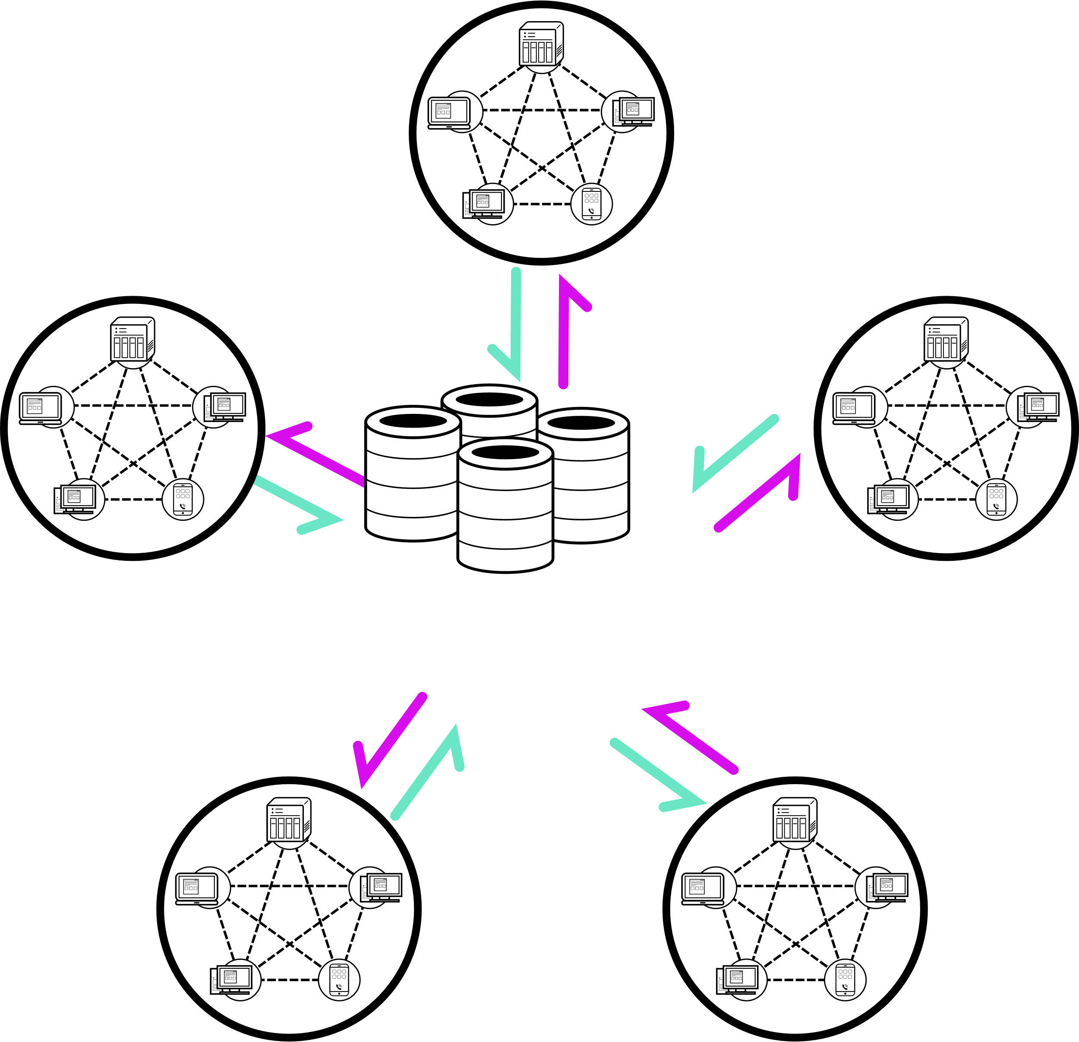
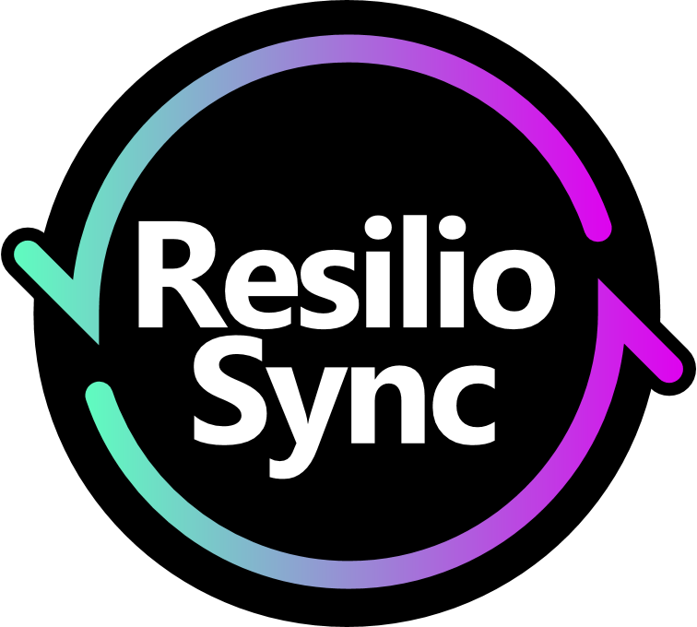
QNAP NAS 容量儲存優勢
業務部門
NAS的磁碟儲存空間:
可以容納不同單位 Resilio Sync 同步方案進行。兼顧同步速度、儲存容量、部署彈性。
採購部門
總務部門
NOTE:
若有多人或商業上的應用，需採購Resilio Sync對應的專業或商業版本!!
行銷部門
會計部門
Notes:
最後就是我們QNAP NAS大肚量啦! 相對於一般的個人電腦，儲存空間是有限的，特別是近來筆電都採用SSD，這個空間的限制又更佳明顯。
但透過QNAP NAS龐大的儲存空間，可容納多個同步方案。成為大家的同步的資料備份中心。當然這樣的功能，可能已經牽涉到專業或商用版的使用，如果使用者有這麼方面的需求，記得請採購Rsilio Sync 專業或商業版本的服務。

Slide 25
QNAP NAS 搭配 Resilio Sync 與其他方案比較
特性比較 | 端點同步軟體 | 公有雲 | QNAP NAS + Resilio Sync
可在區域網路內使用 | 支援 | 大部分不支援 | 支援
安全隱私高 | 高 | 普 | 高
傳輸速度限制 | 無 | 有 | 無
檔案大小限制 | 無 | 有 | 無
檔案連結分享 | 無 | 支援 | 支援
檔案復原 | 有限保護 | 有限保護 | 完整保護
同步速度 | 慢 | 慢 | 快
Notes:
最後，我們簡單的把QNAP跟Resilio Sync 的解決方案，比較一下雲端或是或是端點同步軟體。可以發現，我們解決方案集合同步軟體跟公有雲的優點。此外在同步速度上，也勝過其他兩種方案

Slide 26
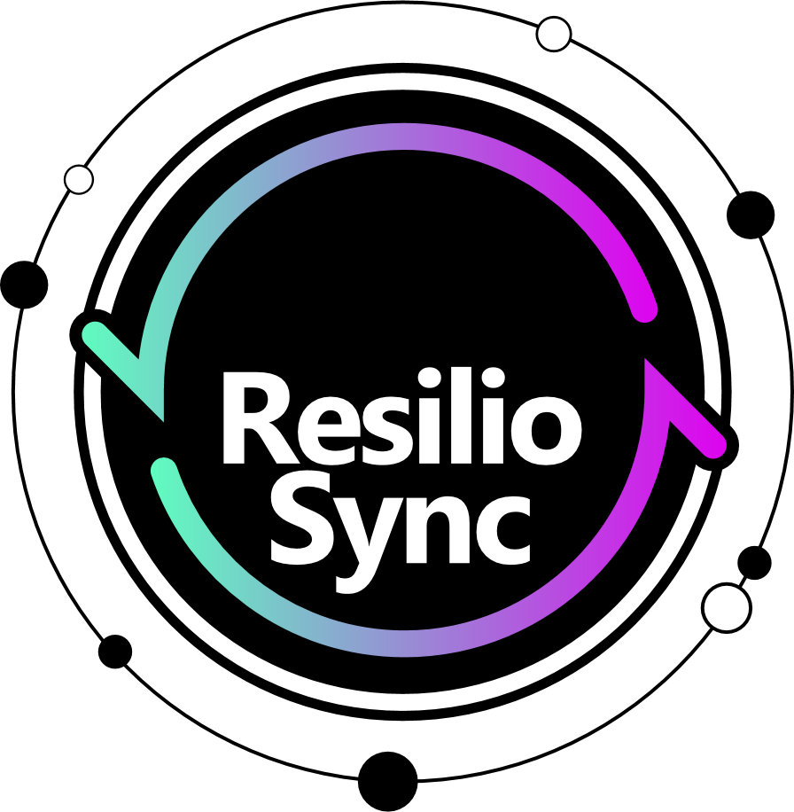
同步的最佳方案容量儲存優勢
雲端方案的檔案連結分享
點對點架構的同步速度
NAS 完整備援機制
直接連線的資料隱私安全
NAS 系統高容量儲存空間
Notes:
這裡在強調一下，Reslio sync跟QNAP搭配的好處，我們可以做到
雲端方案的檔案連結分享
NAS完整備援機制
NAS系統高容量儲存空間
點對點架構的同步速度
直接連線的資料隱私安全

Slide 27
Resilio Sync
安裝及設定

Slide 28
安裝及設定
軟體安裝
操作方式介紹
同步設定
NAS 版本 / Windows 版本
Notes:
這邊是我們簡單的安裝設定教學
我這邊介紹完畢後，我們待會會實作一次。
首先，是NAS和 Windows版本的軟體安裝，操作介紹，以及同步的設定。

Slide 29
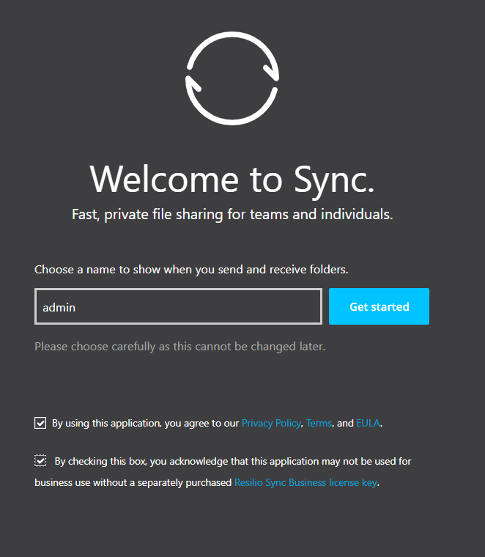
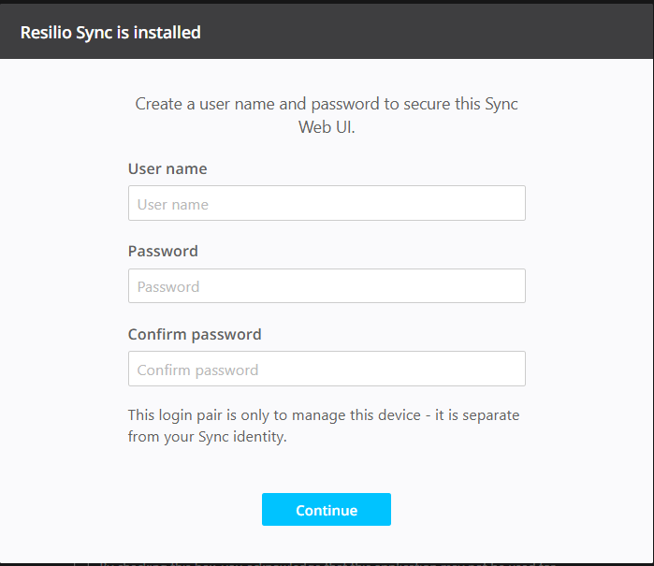
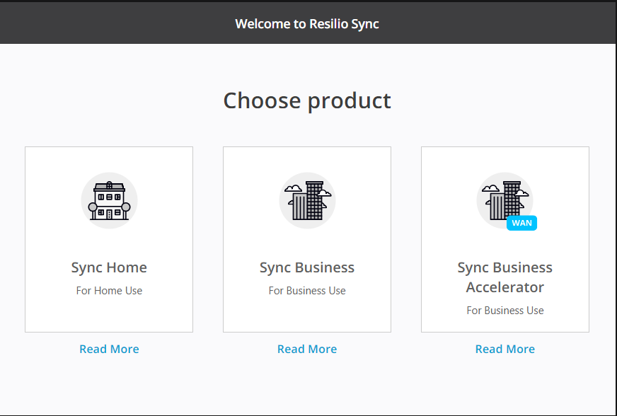
NAS 版本軟體安裝
填上此裝置想要呈現的名稱然後將兩個框框打勾即可啟動
首次使用需建立此軟體的帳號密碼
選擇 Sync Home
Notes:
大家可以在我們 QNAP App center下載這套軟體。當我們第一次使用的時候。
首次使用需建立此軟體的帳號密碼
選擇家用版
填上此裝置想要呈現的名稱然後將兩個框框打勾即可啟動

Slide 30
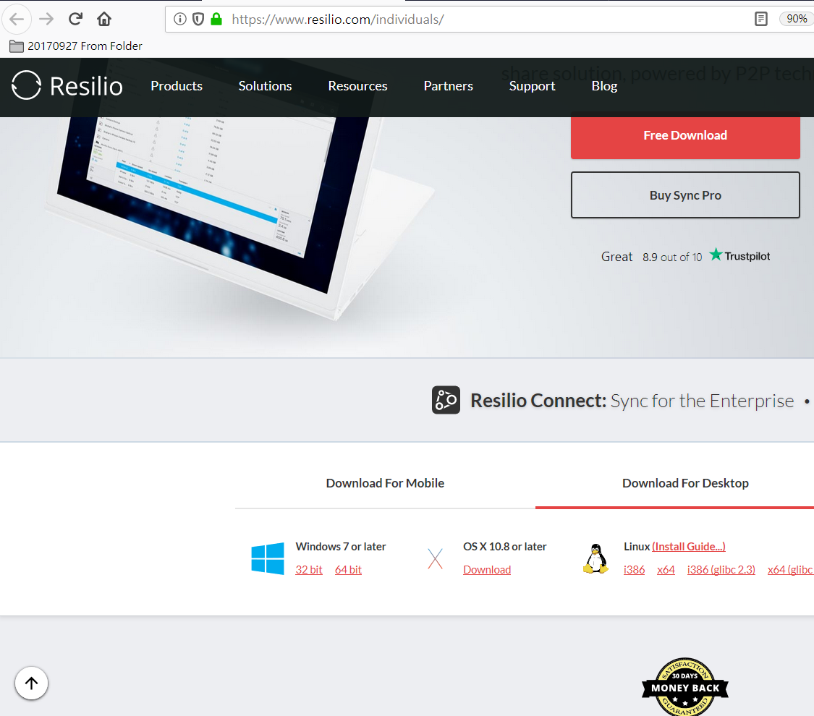
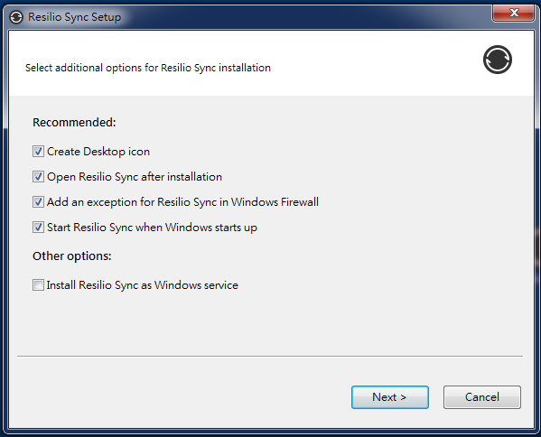
Windows 版本軟體安裝
填上此裝置想要呈現的名稱然後將兩個框框打勾即可啟動
至官網下載對應版本
使用預設的配置，直接按下一步。
Notes:
接下來是Windows版本的使用
至官網下載對應版本
使用預設的配置，直接按下一步。
填上此裝置想要呈現的名稱然後將兩個框框打勾即可啟動

Slide 31
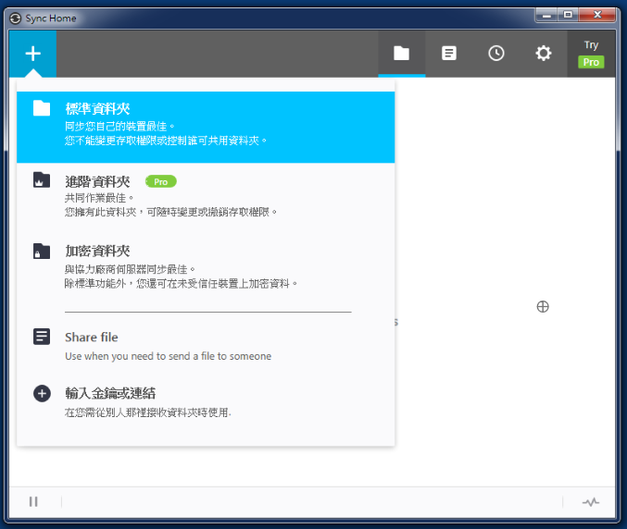
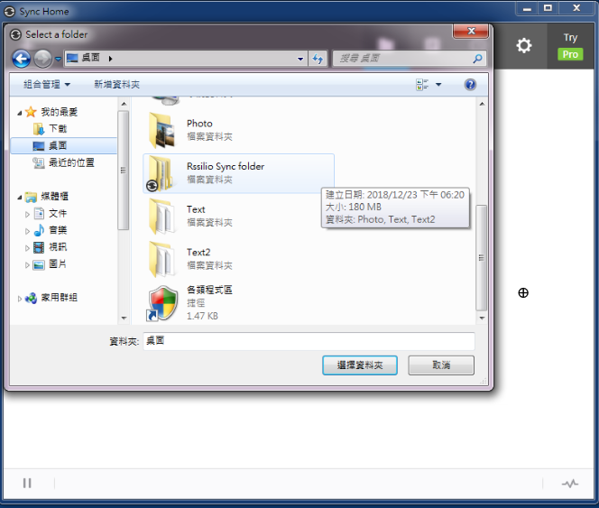
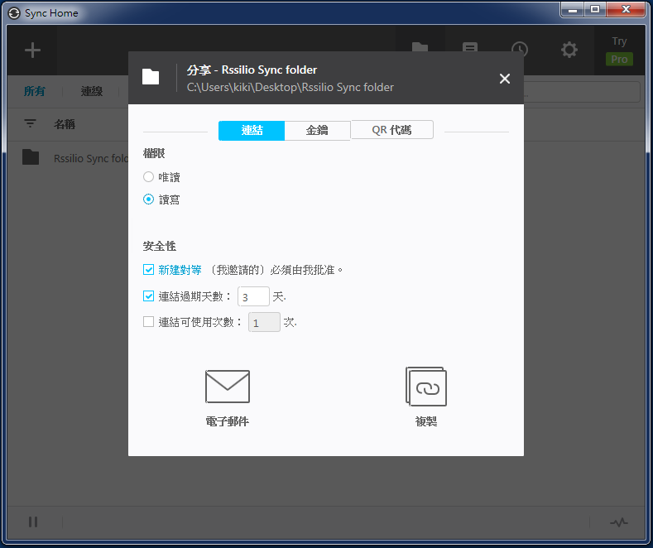
檔案同步設定 (電腦端) – 來源端 (1)
設定分享的權限外，尚可針對安全性做限制，如同步前是否須經同意，以及金鑰的有效時間及使用次數。
選擇標準資料夾
選擇要同步的資料夾
Notes:
首先，我在左上角新增選擇標準資料夾
接下來，選擇要同步的資料夾
設定分享的權限外，還可以針對安全性做限制。如同步是否是否需要經過分享者的同意，或是針對金鑰的使用次數以及時間做限制。

Slide 32
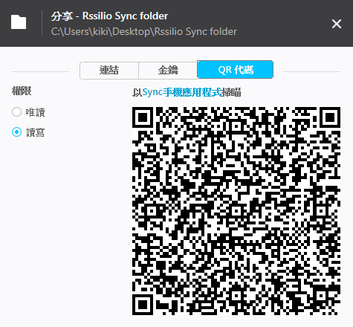
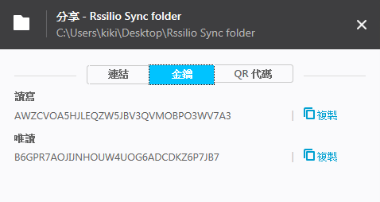
檔案同步設定 (電腦端) – 來源端 (2)
也可點選 QR 碼，供行動裝置進行認證同步
點擊中間的金鑰，下方會分別產生「讀寫」與「唯讀」兩組金鑰。根據需求，點選後方複製金鑰並傳給遠端同步裝置
Notes:
點擊中間的金鑰，下方會分別產生「讀寫」與「唯讀」兩組金鑰。根據需求，點選後方複製金鑰並傳給遠端同步裝置
也可點選 QR 碼，也可以讓行動裝置進行同步。

Slide 33
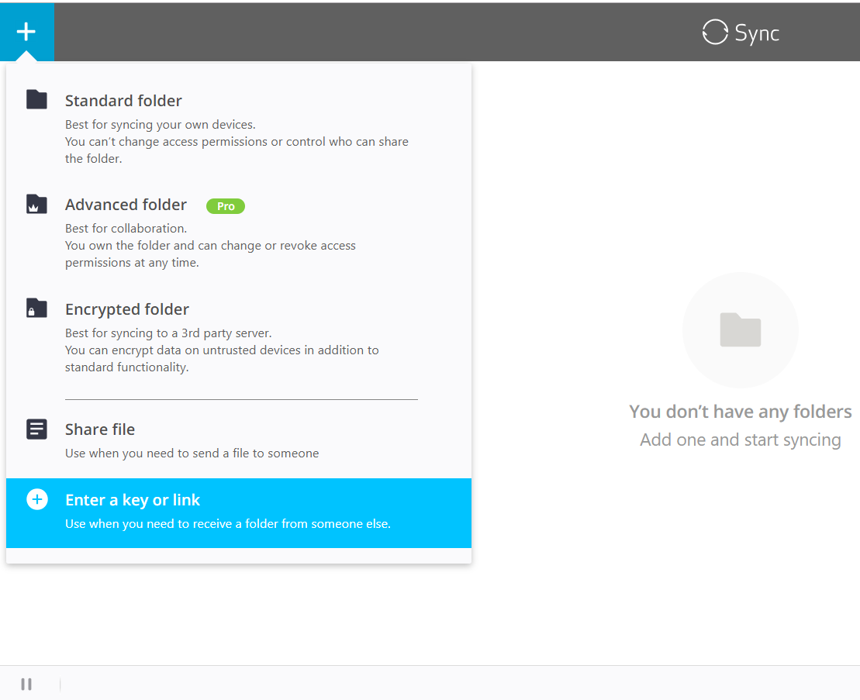
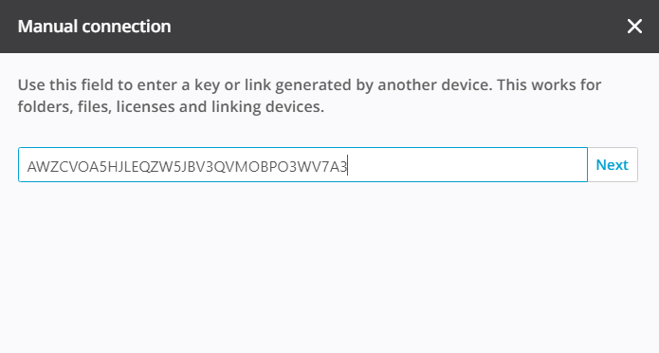
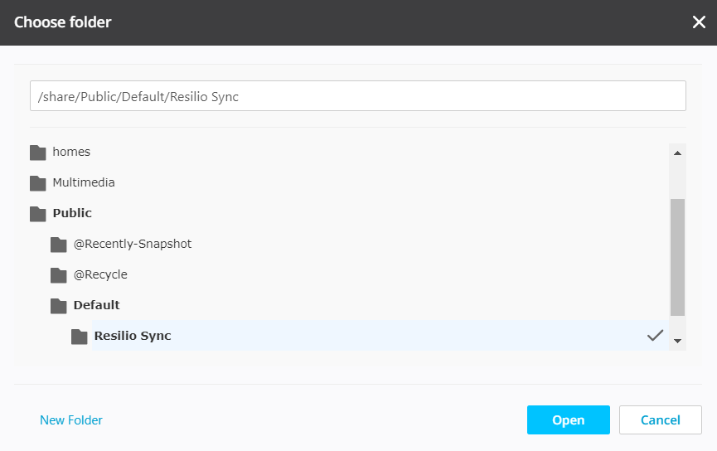
檔案同步設定 (NAS 端) – 目的端
透過郵件，或複製的方式獲取金鑰後，選擇輸入金鑰選項。
輸入金鑰，並點擊下一步。
選擇備份目的地資料夾
Notes:
透過郵件，或複製的方式獲取金鑰後，選擇輸入金鑰選項。
輸入金鑰，並點擊下一步。
選擇備份目的地資料夾

Slide 34
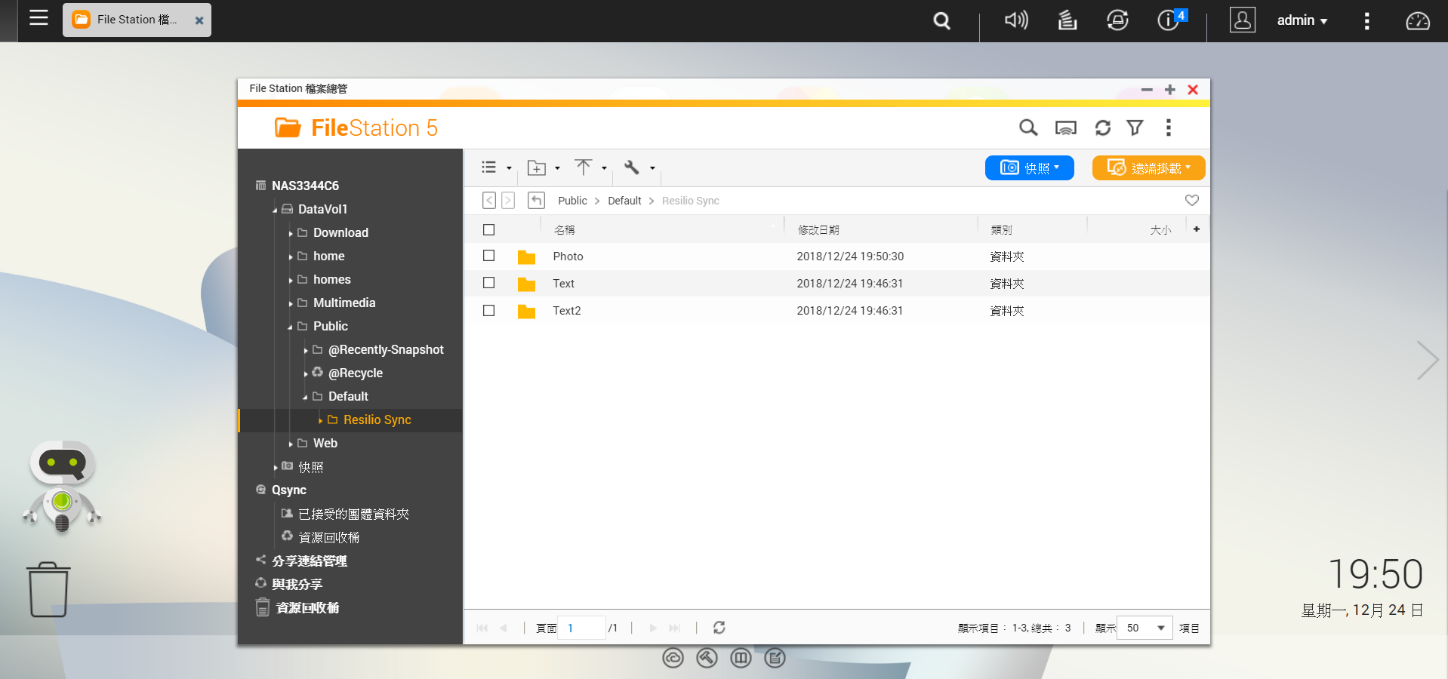
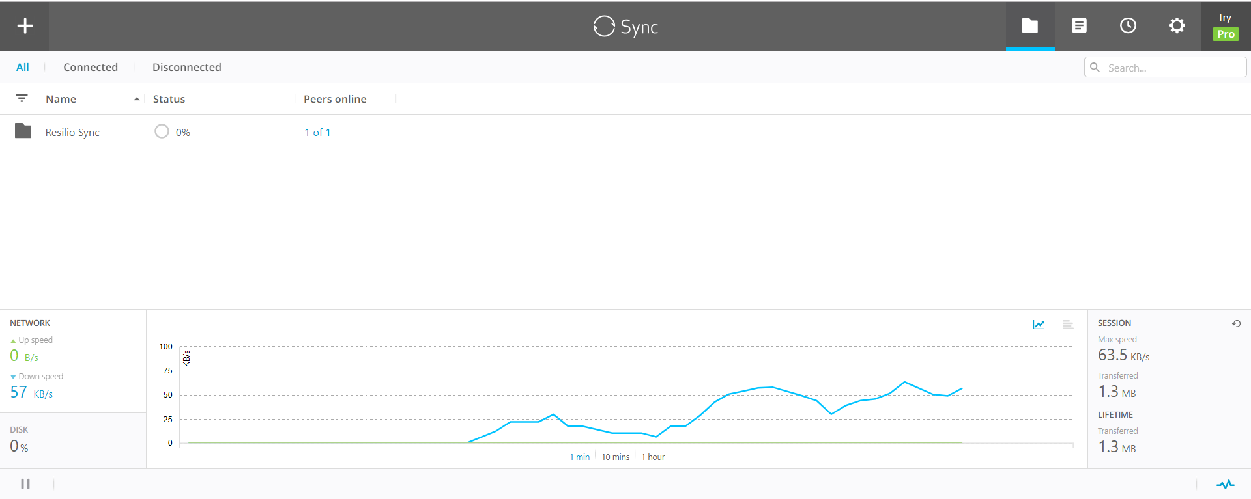
檔案同步設定 – 檢查方式 (NAS 端)
QTS 系統中 File Station 內出現相對應的同步檔案及資料夾
點開傳輸選單，可發現資料同步已經啟動。
Notes:
點開傳輸選單，可發現資料同步已經啟動。
可以到我們QNAP NAS中的File Station 確認是否出現相對應的檔案

Slide 35
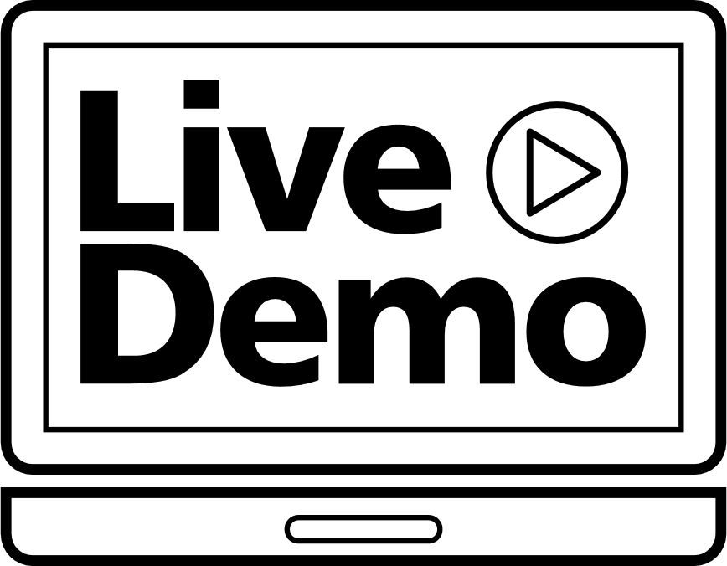
Resilio Sync 資料同步

Slide 36
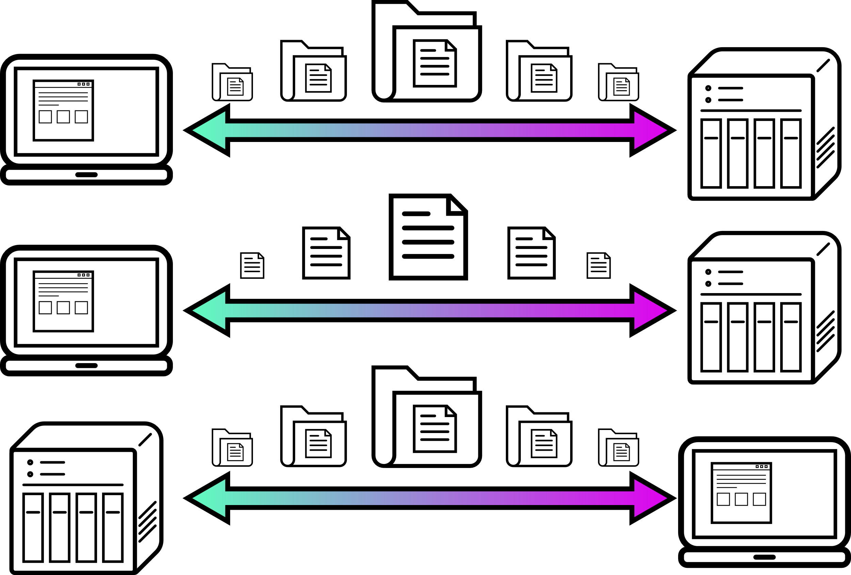
演示介紹
A
電腦端同步資料夾到NAS
B
電腦分享檔案到NAS
C
NAS同步資料夾到電腦
Notes:
電腦端同步資料夾到NAS
再來是電腦分享檔案到NAS
最後是NAS同步資料夾到電腦端

Slide 37
優惠活動
版本 | 個人家用專業版 (一次性) | 商業版本 (5+1) (月) | 商業版本 (5+1) (年)
原價 | $59.99 | $108 | $994.5
特別 優惠 | $30 | $54 | $596.7
 | 50% off | 50% off for 6 month | 40% off for one year
 | 折扣碼: QNAPSYNCHOME50 | 折扣碼: QNAPSYNCB50M | 折扣碼: QNAPSYNCB40Y
 | 2019/02/03 之前有效 | 2019/02/03 之前有效 | 2019/02/03 之前有效
Notes:
在今天介紹的最後， 要向各位宣布一個好消息。
Resilio Sync特別為我們這個活動，針對我們有在收看這個介紹的朋友們，提供了一個折扣優惠的活動。
不管個人家用專業版，以及商用版，都提供一個將近50%的優惠。
大家只要把這個折扣碼，貼入網站就可以享受優惠。我們也會將這個折扣碼，貼在影片的文字說明上。
謝謝大家

Slide 38
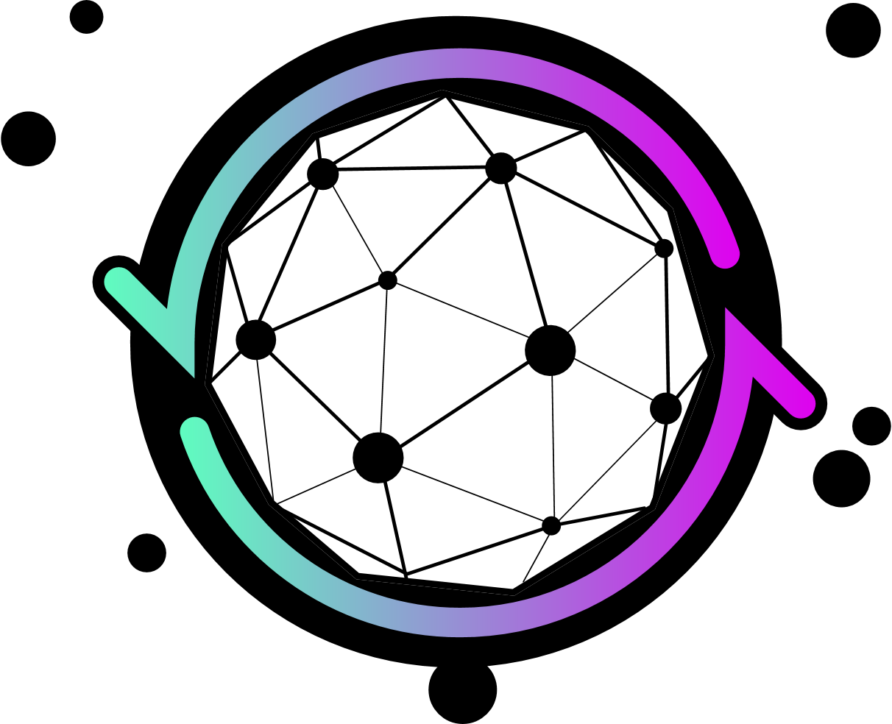
是你最好的選擇!
©2019著作權為威聯通科技股份有限公司所有。威聯通科技並保留所有權利。威聯通科技股份有限公司所使用或注冊之商標或標章。檔案中所提及之產品及公司名稱可能為其他公司所有之商標 。​​

